Slide 1

Notes:
Note: 이 강의에서는 AI 코딩 도구인 Claude Code를 활용하여 DevOps 환경에서 개발 생산성과 품질을 높이는 방안을 다룹니다. 바이브 코딩(vibe coding)의 개념과 장단점을 살펴보고, 이를 효과적으로 적용하기 위한 소프트웨어 엔지니어링 모범 사례와 도구들을 소개합니다. 주니어 개발자 분들이 이해하기 쉽게 이론 위주로 설명하며, 간단한 ToDo List 예제로 실습 개요도 제시합니다.

Slide 2
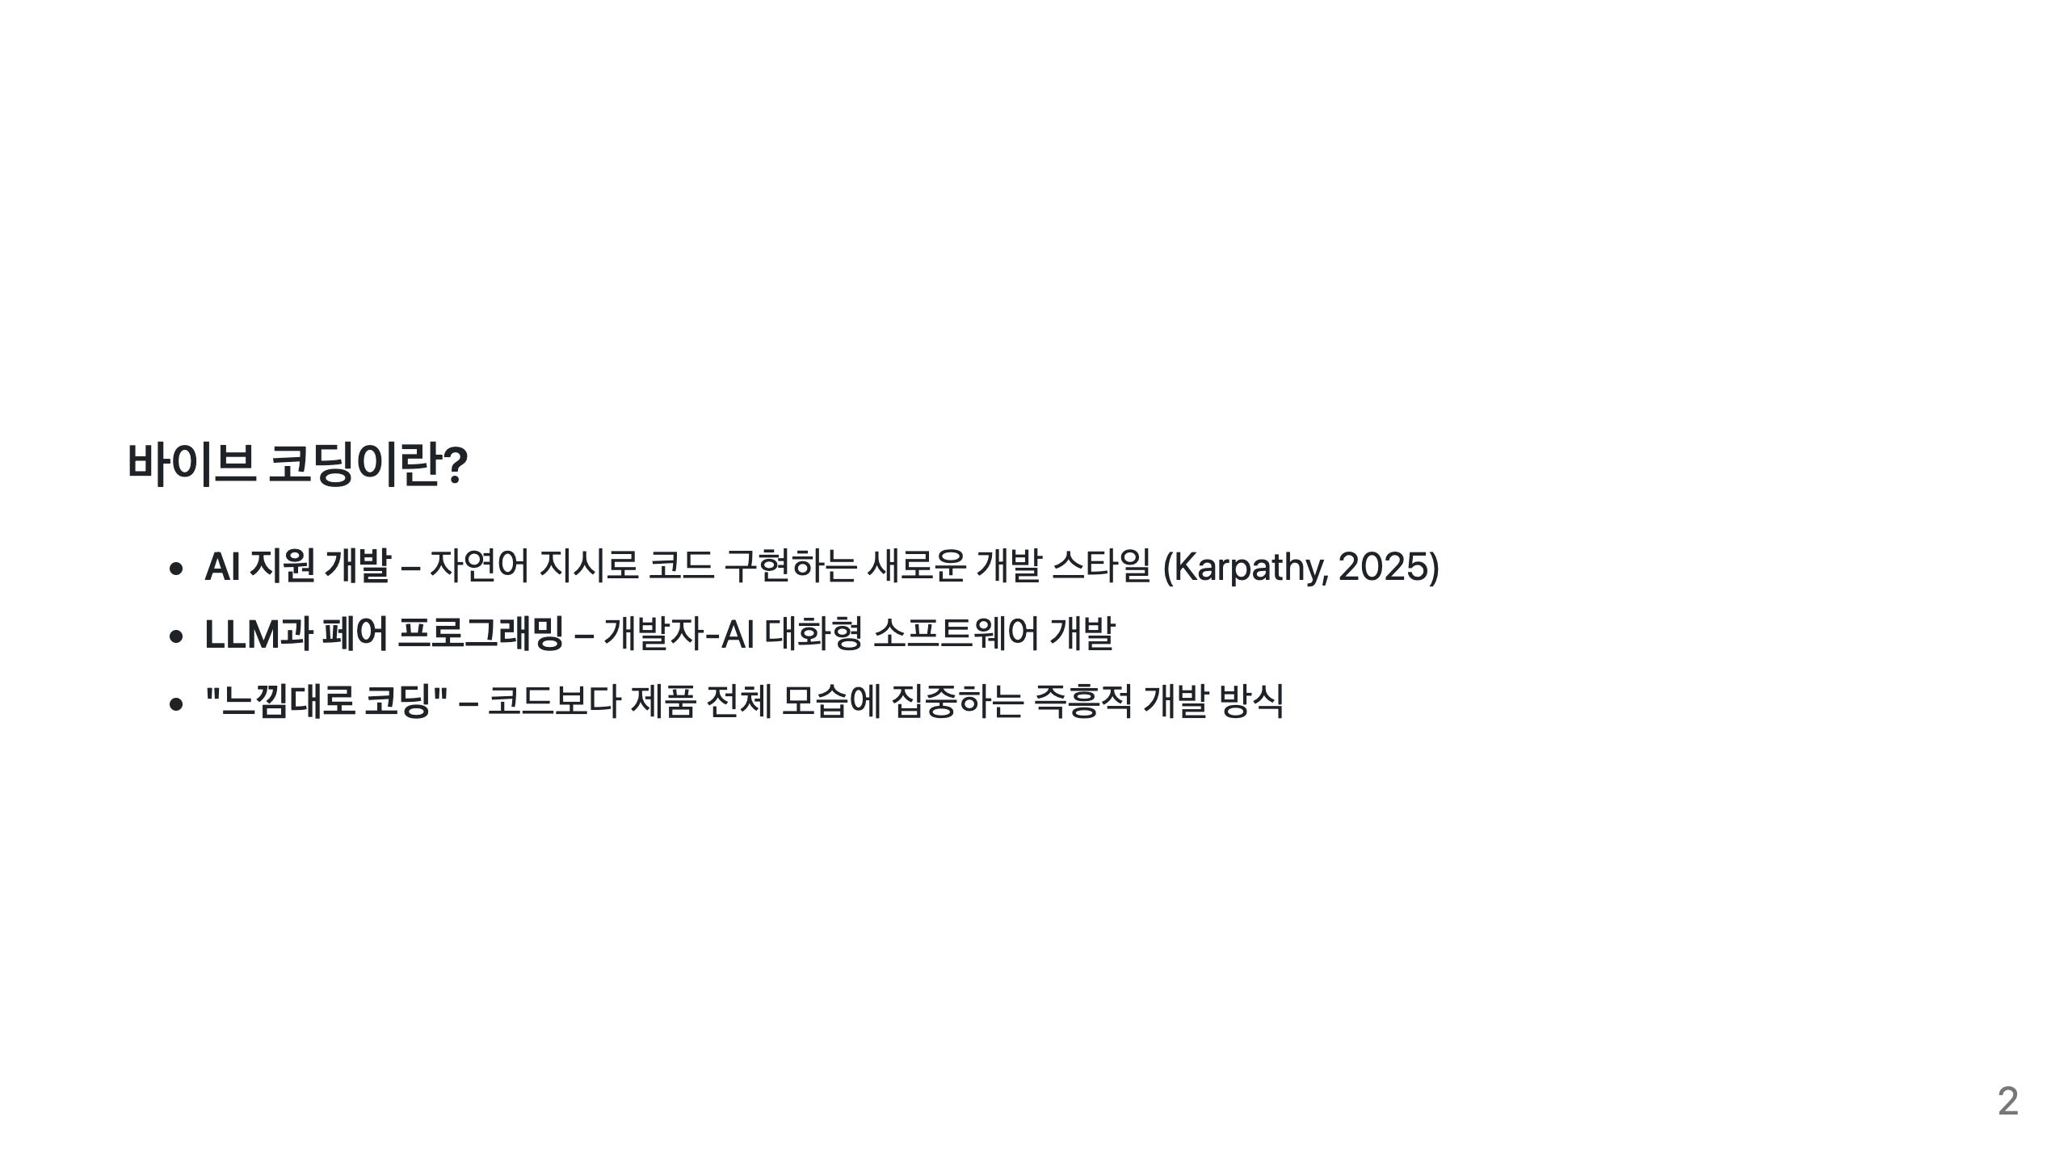
Notes:
Note: 바이브 코딩(Vibe Coding)은 사람이 상세 코드를 작성하기보다 AI에게 의도를 전달하고 구현을 맡기는 방식입니다. Karpathy가 설명하듯 '코드는 잊고' 진행하는 느낌으로, 개발자는 방향 제시와 결과 확인 위주로 작업합니다. 쉽게 말해 AI와 짝을 지어 대화하면서 개발하는 것으로 이해하면 됩니다.

Slide 3
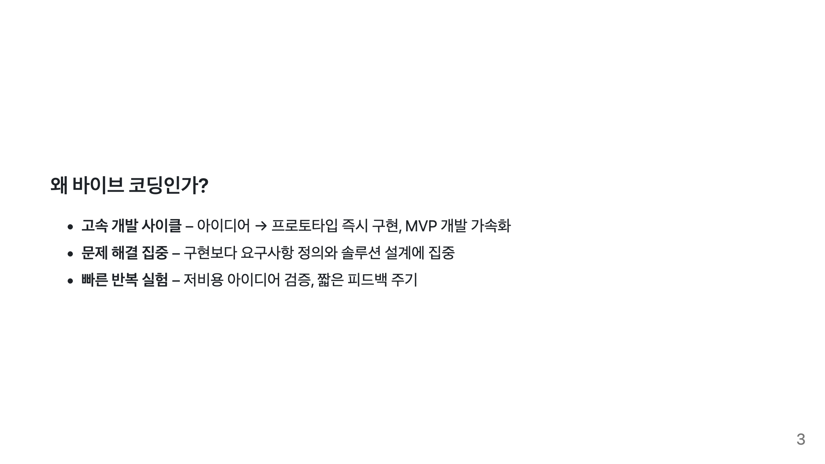
Notes:
Note: 핵심 장점은 개발 생산성입니다. AI가 코드를 빨리 만들어주니 기능 구현 속도가 빨라지고, 그만큼 실험과 피드백 반영도 빨라집니다. 또한 개발자는 상세 구현보다 문제 해결과 설계에 집중할 수 있어 더 창의적인 솔루션을 도출하기 쉽습니다.

Slide 4
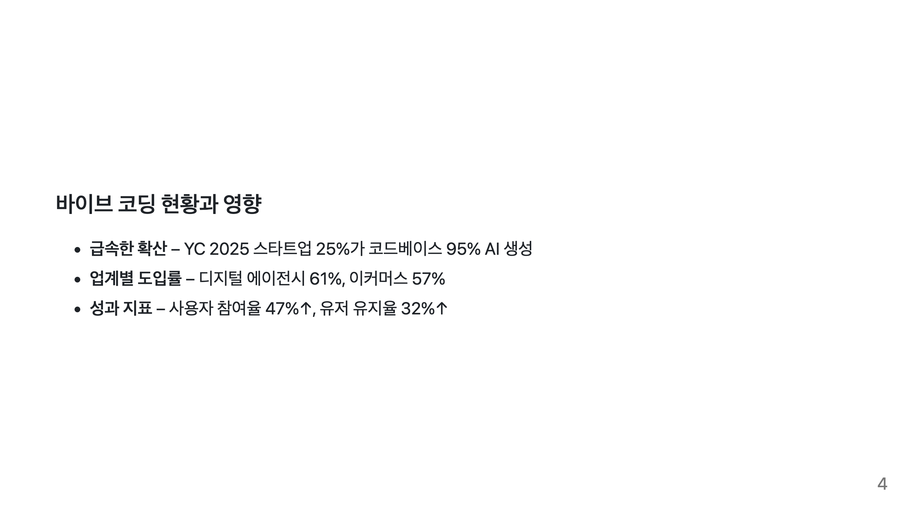
Notes:
Note: 최근 보고된 통계들을 보면 AI 코딩 도구의 도입이 매우 빠르게 늘고 있습니다. 스타트업들은 AI가 대부분의 코드를 짜는 수준으로 활용하고 있고, AI 코딩이 가져온 개발 속도 향상이 사용자 지표 개선과 사업 성공으로도 어느 정도 연결되고 있다는 점이 주목됩니다.

Slide 5
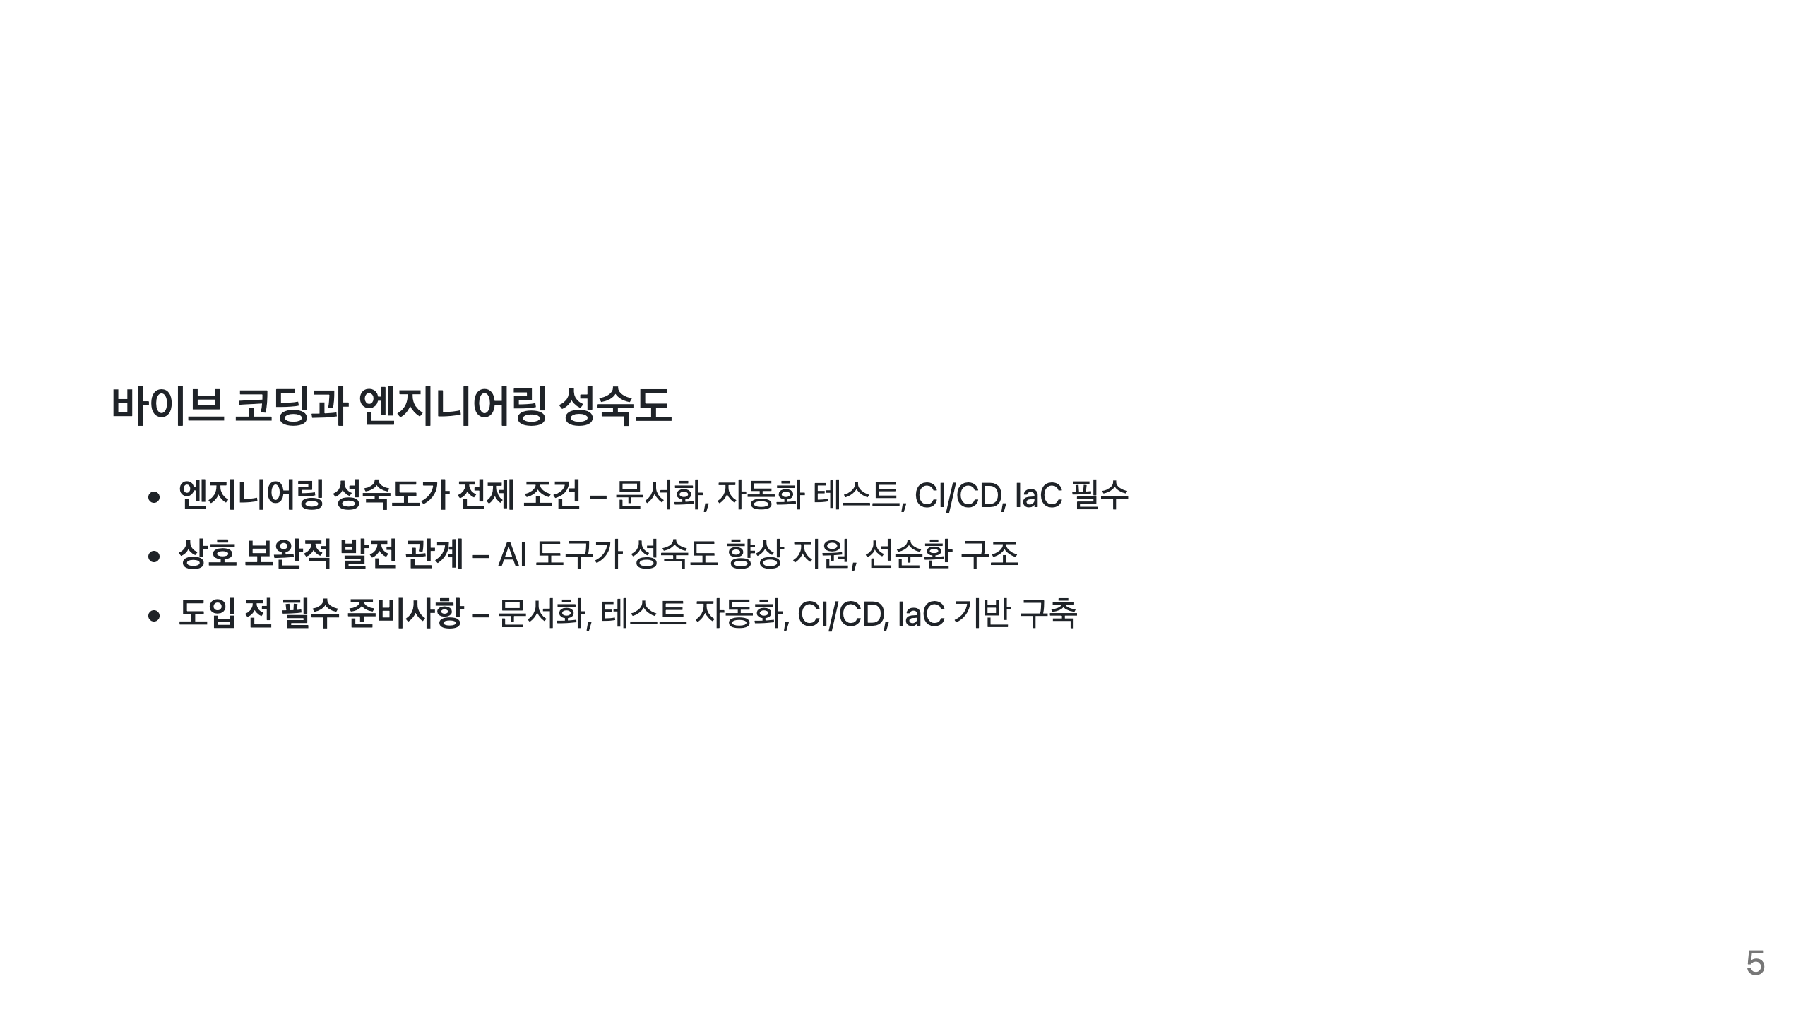
Notes:
Note: 두 번째 URL에서 가져온 바이브 코딩과 엔지니어링 성숙도의 관계에 대한 내용입니다. 바이브 코딩이 성숙한 엔지니어링 환경에서만 효과적이라는 점과, 동시에 바이브 코딩이 엔지니어링 성숙도 향상에도 기여한다는 상호보완적 관계를 설명합니다.

Slide 6
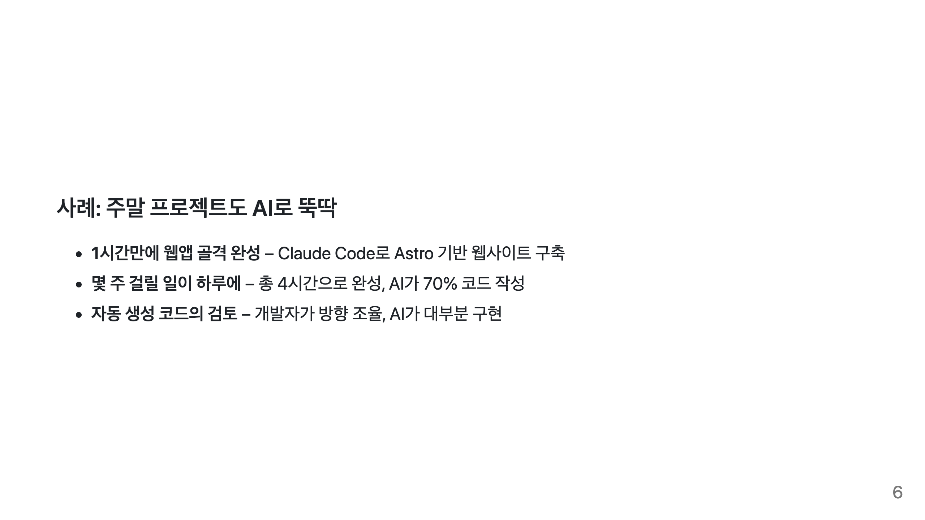
Notes:
Note: 이 사례는 InfoWorld에 소개된 경험담으로, Claude Code를 사용해 Astro 프레임워크 웹사이트를 놀라울 정도로 빠르게 만든 이야기입니다. 핵심은 개발자가 앱의 요구를 설명하자 Claude가 알아서 초기 구현을 해냈고, 이후 몇 차례 추가 지시와 수정으로 완성했다는 겁니다. AI의 생산성 향상을 체감할 수 있는 실제 예시입니다.

Slide 7
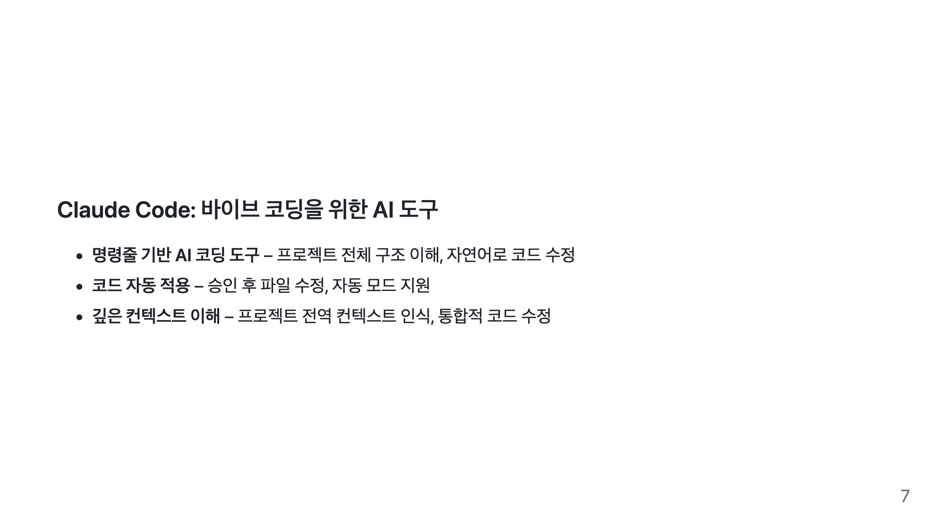
Notes:
Note: Claude Code는 Anthropic이 개발한 AI 코딩 비서입니다. 일반적인 GitHub Copilot과 달리 프로젝트 폴더에서 명령어로 실행되며, 현재 코드베이스를 모두 맥락으로 가져가서 질의/수정에 반영하는 게 특징입니다. 사용자는 `claude` 명령을 통해 대화형으로 명령을 내리고, AI가 코드 변경을 제안하면 이를 검토/승인하는 식으로 협업합니다.

Slide 8
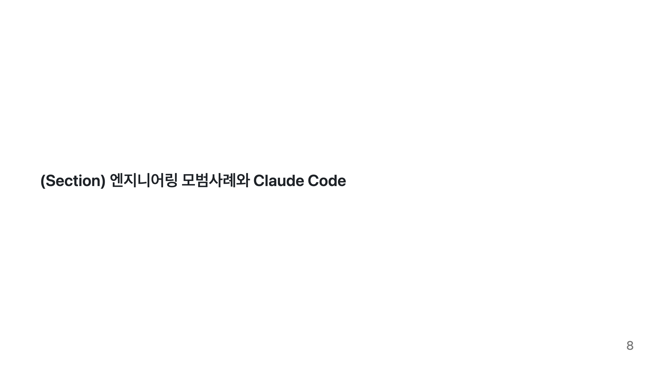
Notes:
Note: 이제 바이브 코딩을 효율적으로 활용하기 위해 반드시 지켜야 할 소프트웨어 엔지니어링 모범사례들을 살펴보겠습니다. Claude Code 도구 자체의 설정과 사용 팁, 그리고 AI와 함께 개발할 때 품질을 유지하기 위한 기법들을 차례로 소개합니다.

Slide 9
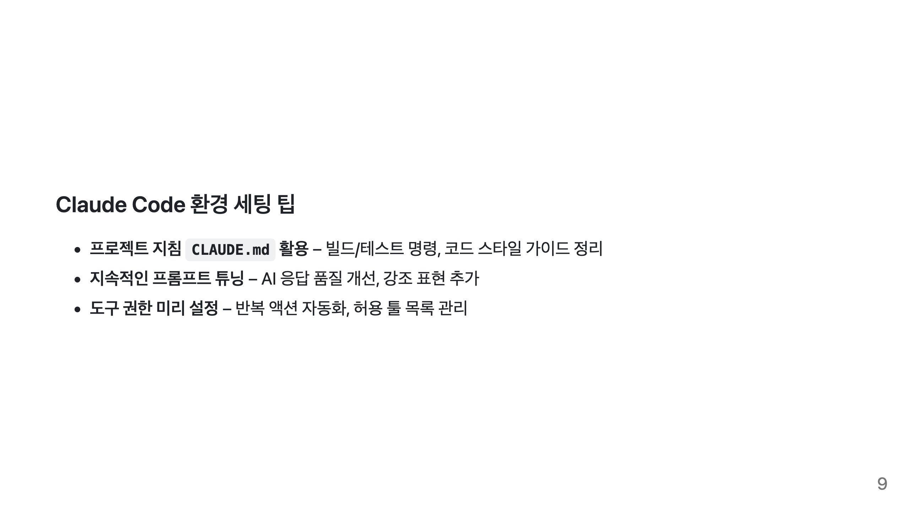
Notes:
Note: CLAUDE.md 파일은 일종의 프로젝트 README for AI라고 볼 수 있습니다. 우리의 개발 규칙과 맥락을 AI에게 교육하는 용도죠. 그리고 Claude Code의 권한 관리도 중요한데, 예를 들어 매번 테스트를 실행할 때 허락을 구하면 번거로우니 테스트 실행 정도는 항상 허용해두는 식입니다. 이러한 환경 세팅을 해두면 AI와 협업이 훨씬 매끄러워집니다.

Slide 10
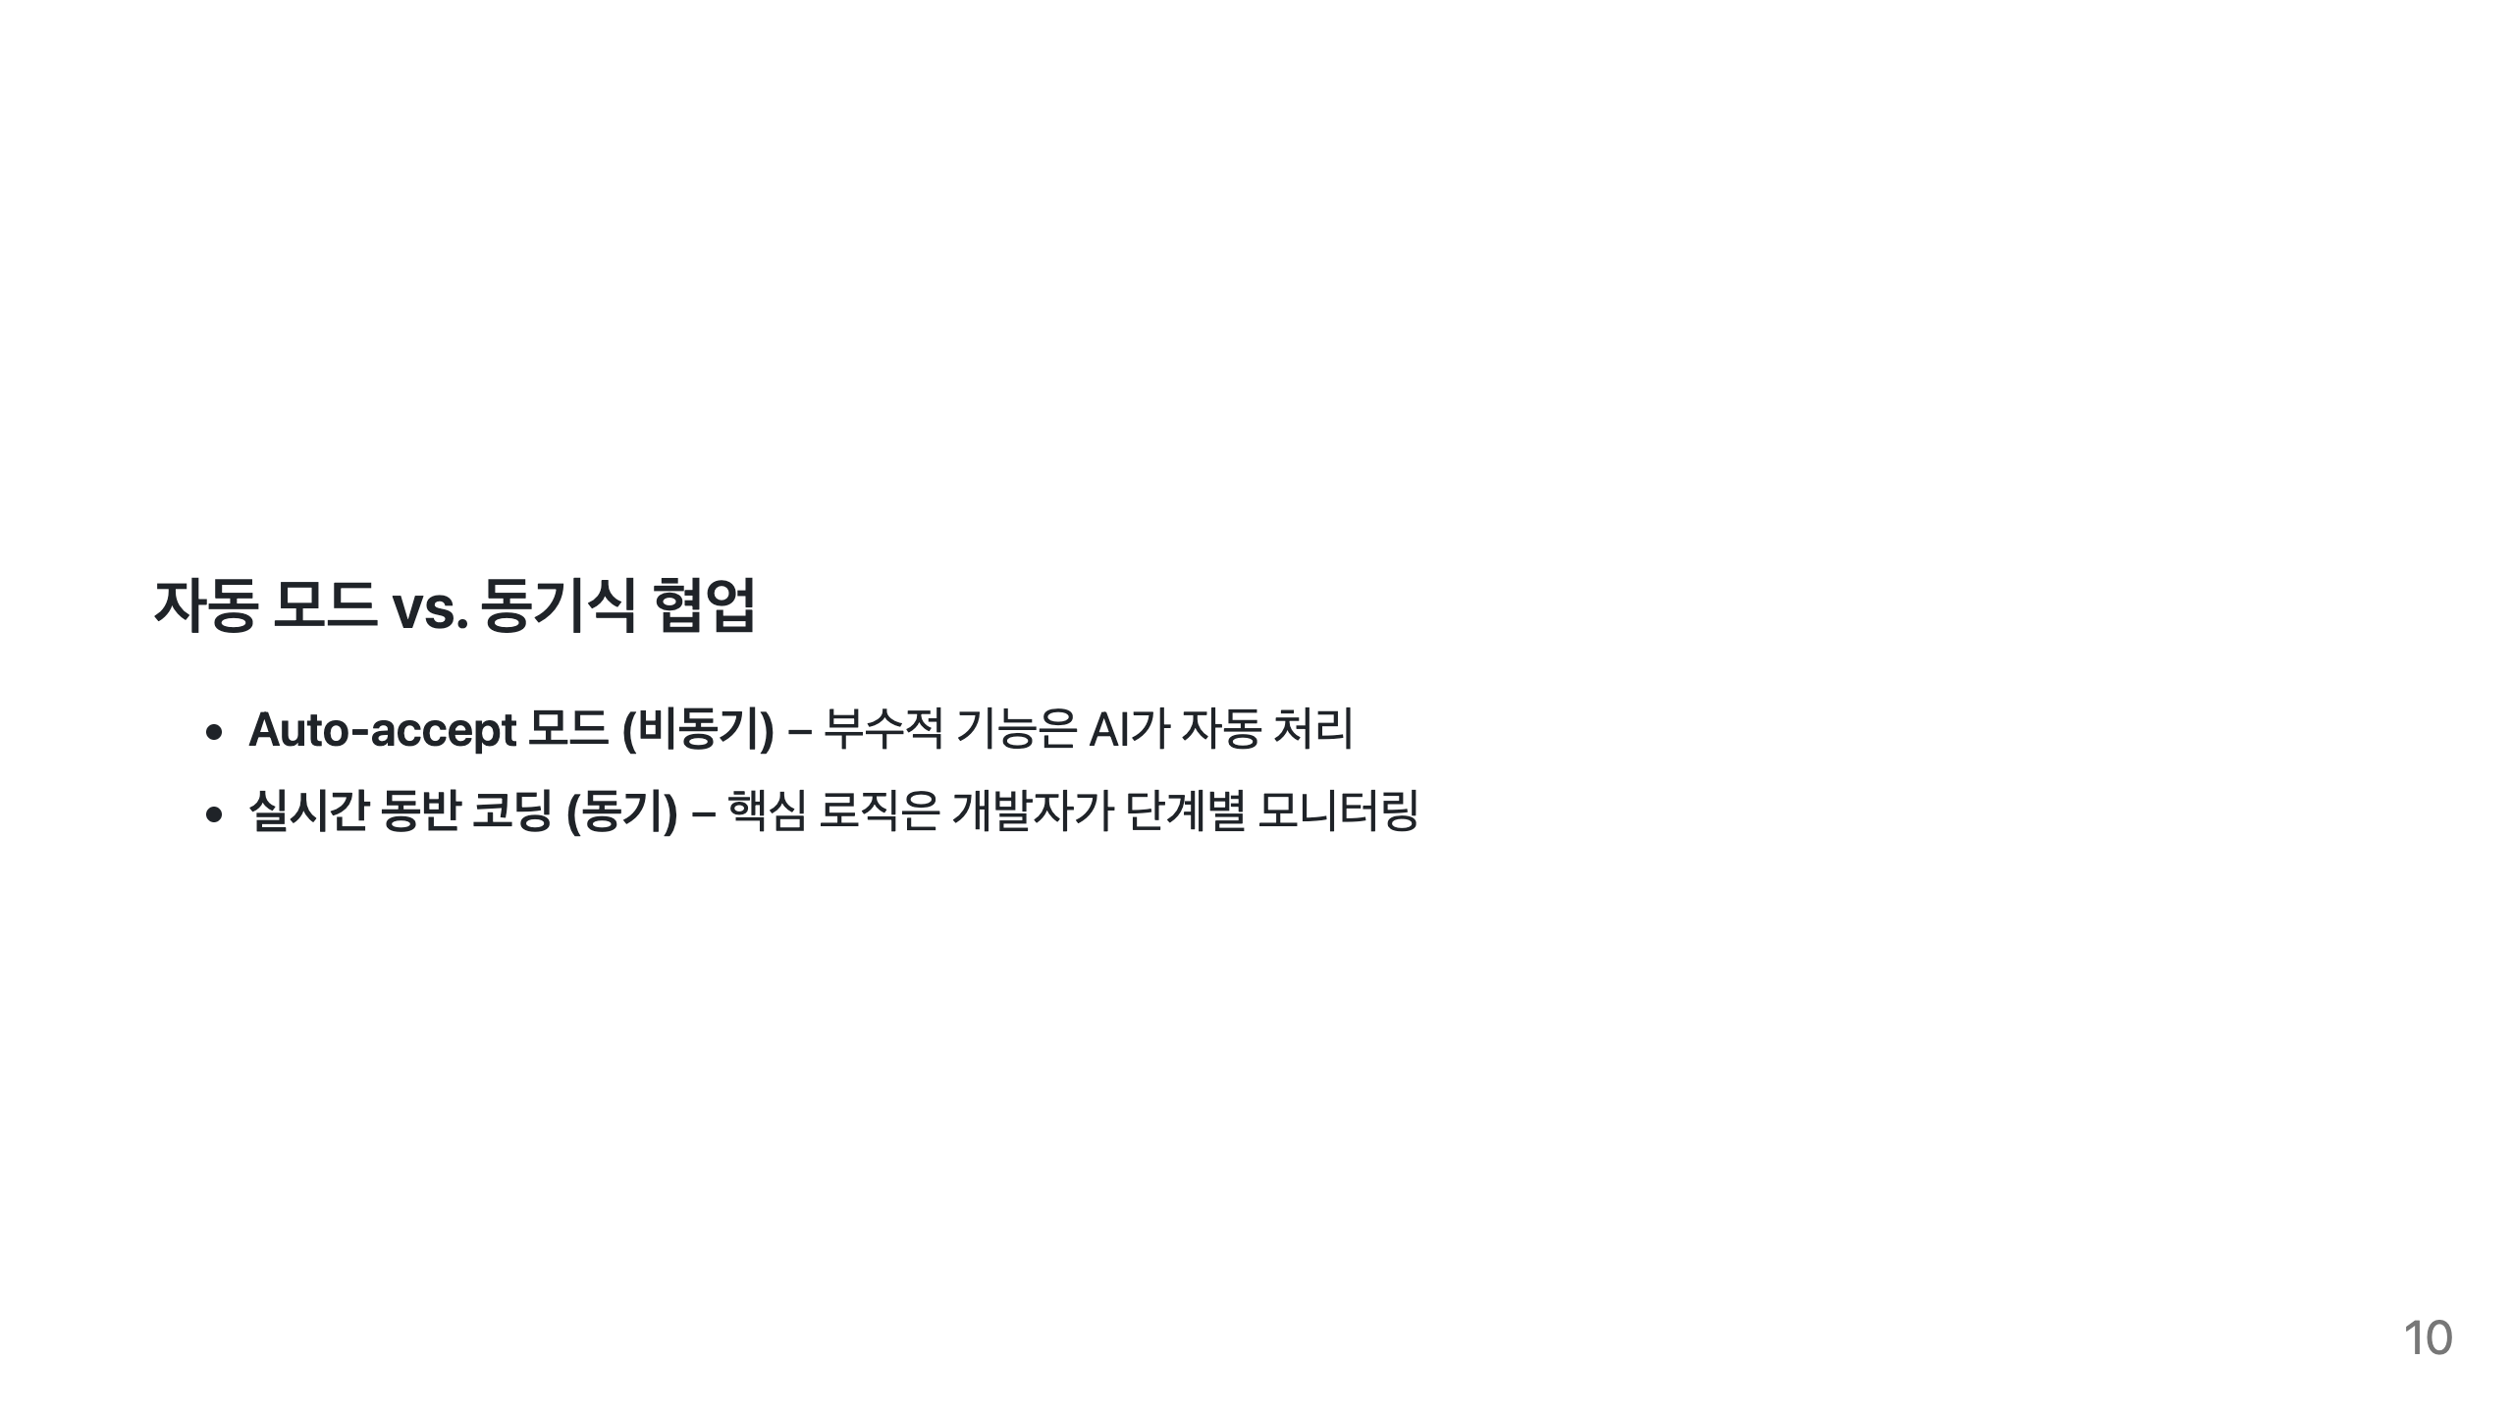
Notes:
Note: 요약하면, 중요도가 낮은 작업은 AI에게 어느 정도 자동으로 맡겨서 시간 절약을 하고, 중요한 작업은 개발자가 적극 개입해서 진행하라는 것입니다. Anthropic 팀도 "주변부 기능은 auto-accept로, 핵심 로직은 동기식으로" 하는 원칙을 제시하고 있습니다. 이렇게 하면 자잘한 건 AI가 알아서 하고, 위험한 건 사람이 통제할 수 있습니다.

Slide 11
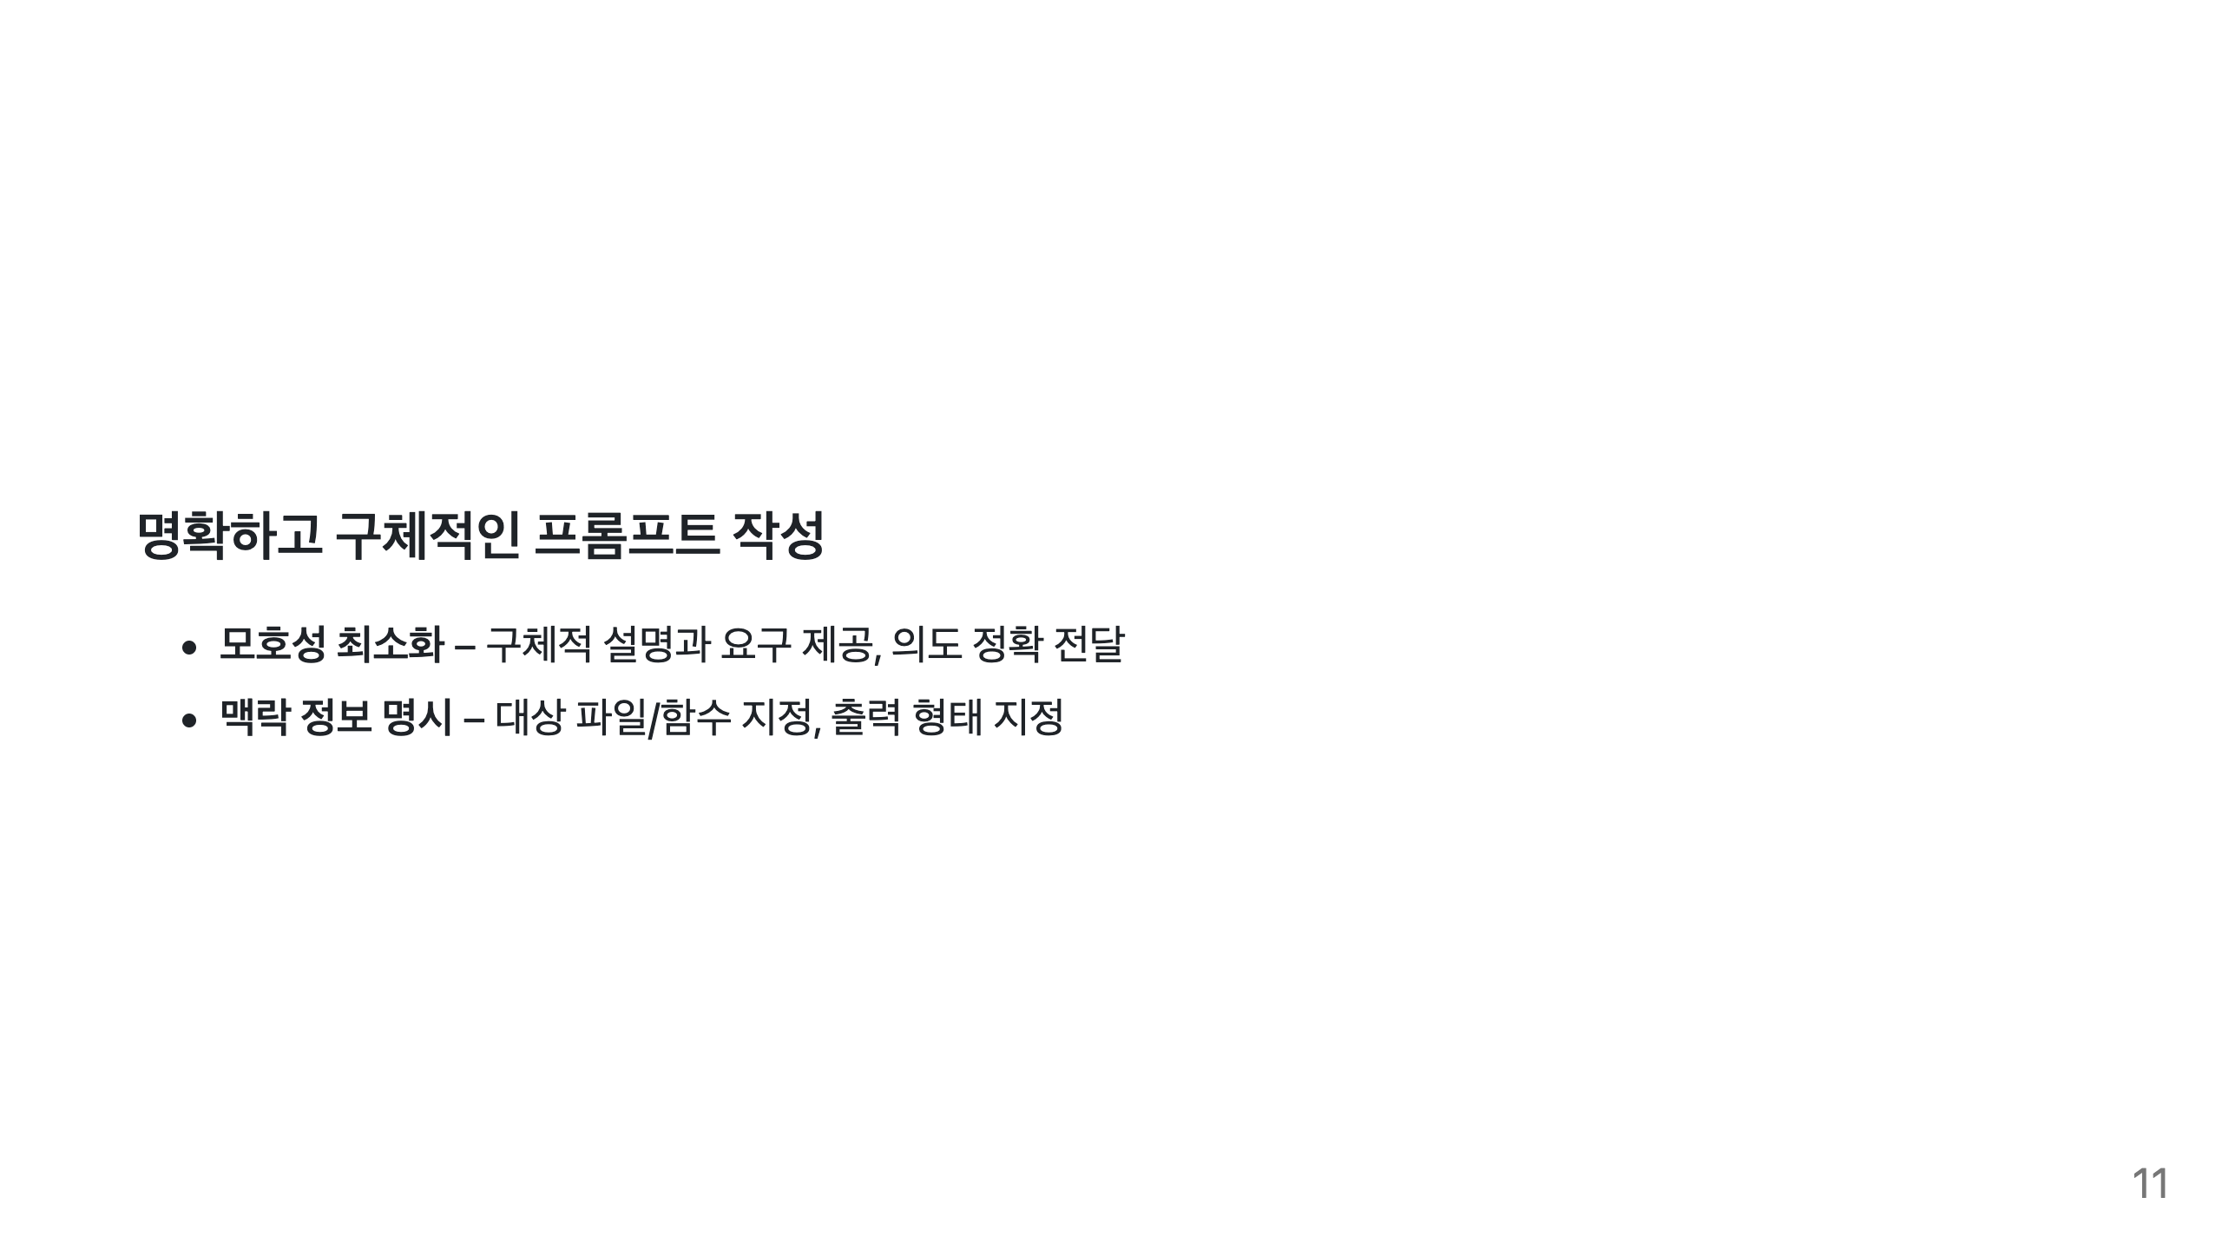
Notes:
Note: LLM에게 일을 시킬 때 흔히 발생하는 문제가 모호한 지시로 인한 엉뚱한 결과입니다. 이를 피하려면 누가 봐도 명확하게 요청해야 합니다. 프로젝트 맥락에서 'setLimit'이란 함수가 여러 개 있을 수 있는데, 어느 것을 바꾸라는 건지 분명히 말하지 않으면 AI가 엉뚱한 곳을 손댈 수 있습니다. 따라서 파일명, 함수명, 원하는 행동을 구체적으로 알려주는 게 중요합니다.

Slide 12
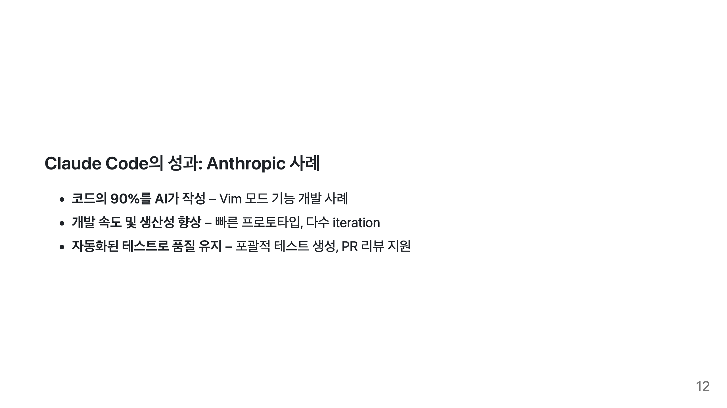
Notes:
Note: Anthropic에서 자사 제품 개발에 Claude Code를 적극 활용한 결과를 공개했는데, AI가 상당 부분 코딩을 맡음으로써 개발자들의 속도가 크게 올라갔다고 합니다. 특히 AI가 자동으로 생성한 테스트와 코드 수정 덕분에 코드 품질도 일정 수준 이상 유지되었다는 점이 인상적입니다. 이러한 내부 사례는 AI 코딩 도구의 실용성을 잘 보여줍니다.

Slide 13
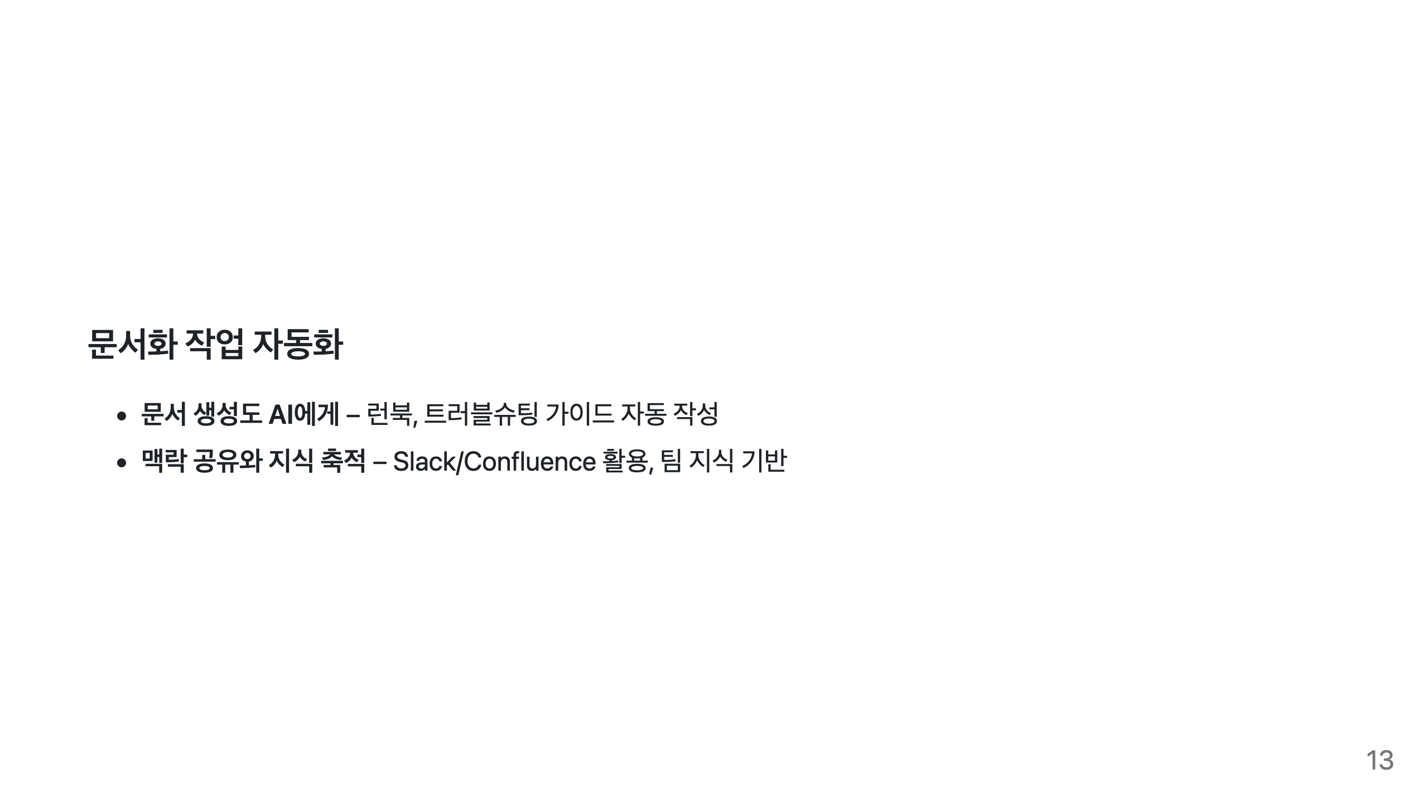
Notes:
Note: 보안팀 예시에서 Claude Code가 Terraform 문서와 여러 운영 문서를 읽고 요약해 Runbook을 만들어준 이야기가 있습니다. 이러한 문서화 자동화는 DevOps에서 매우 유용하죠. AI가 문서를 대신 정리해주면, 개발자들은 문제 해결에 필요한 핵심 정보만 빨리 얻고 넘어갈 수 있습니다.

Slide 14
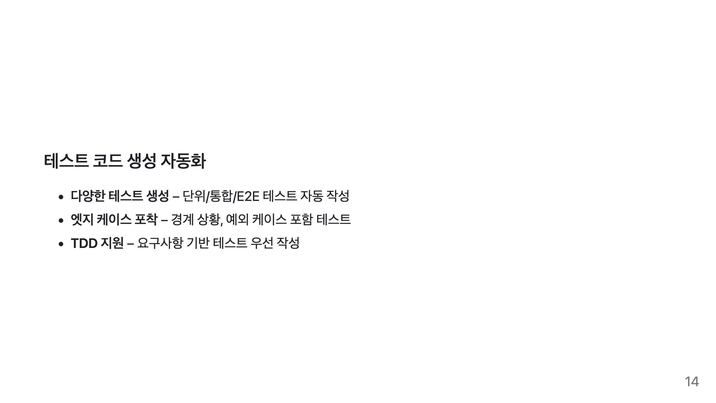
Notes:
Note: AI가 테스트 코드를 잘 생성해주는 것은 큰 장점입니다. 특히 엣지 케이스는 사람이 모두 생각하기 어려운데, AI는 훈련 데이터를 바탕으로 흔히 문제되는 케이스들을 자동으로 포함시켜주는 경우가 많습니다. 이러한 테스트 자동화는 개발자가 놓치는 오류를 줄이고 TDD를 실천하는 데도 도움이 됩니다.

Slide 15
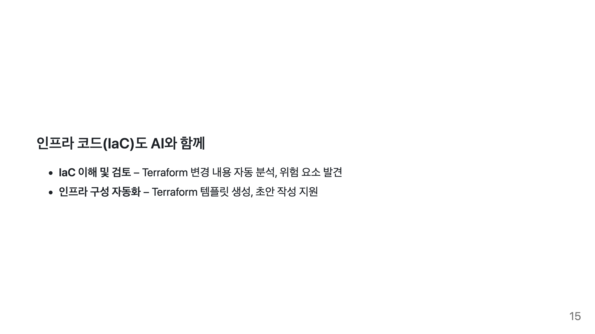
Notes:
Note: Claude가 Terraform plan을 보고 "이거 적용하면 뭘 하게 되는지" 알려준 사례처럼, 인프라 코드도 AI 도움을 받을 수 있습니다. DevOps 분야에서도 IaC 작성이나 변경 검토를 AI가 거들어주면 특히 복잡한 클라우드 설정에서 실수를 줄일 수 있을 것입니다.

Slide 16
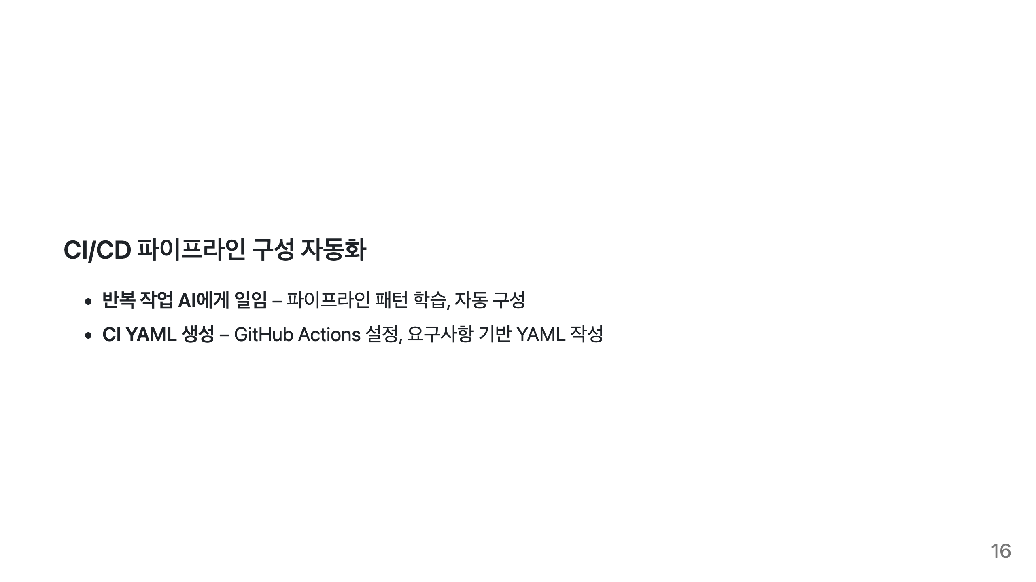
Notes:
Note: CI/CD 설정은 양식이 정형화되어 있어서, AI에게 맡기기 좋은 영역입니다. "node.js 프로젝트용으로 테스트->빌드->배포 단계 CI 만들어줘" 하면 기본 뼈대를 만들어주죠. Anthropic 팀 언급처럼 Claude.md에 파이프라인 패턴을 적어두는 것도 방법입니다. 이렇게 하면 개발자가 매번 CI 설정 문법을 찾아볼 필요 없이 AI가 초안을 주니 편합니다.

Slide 17
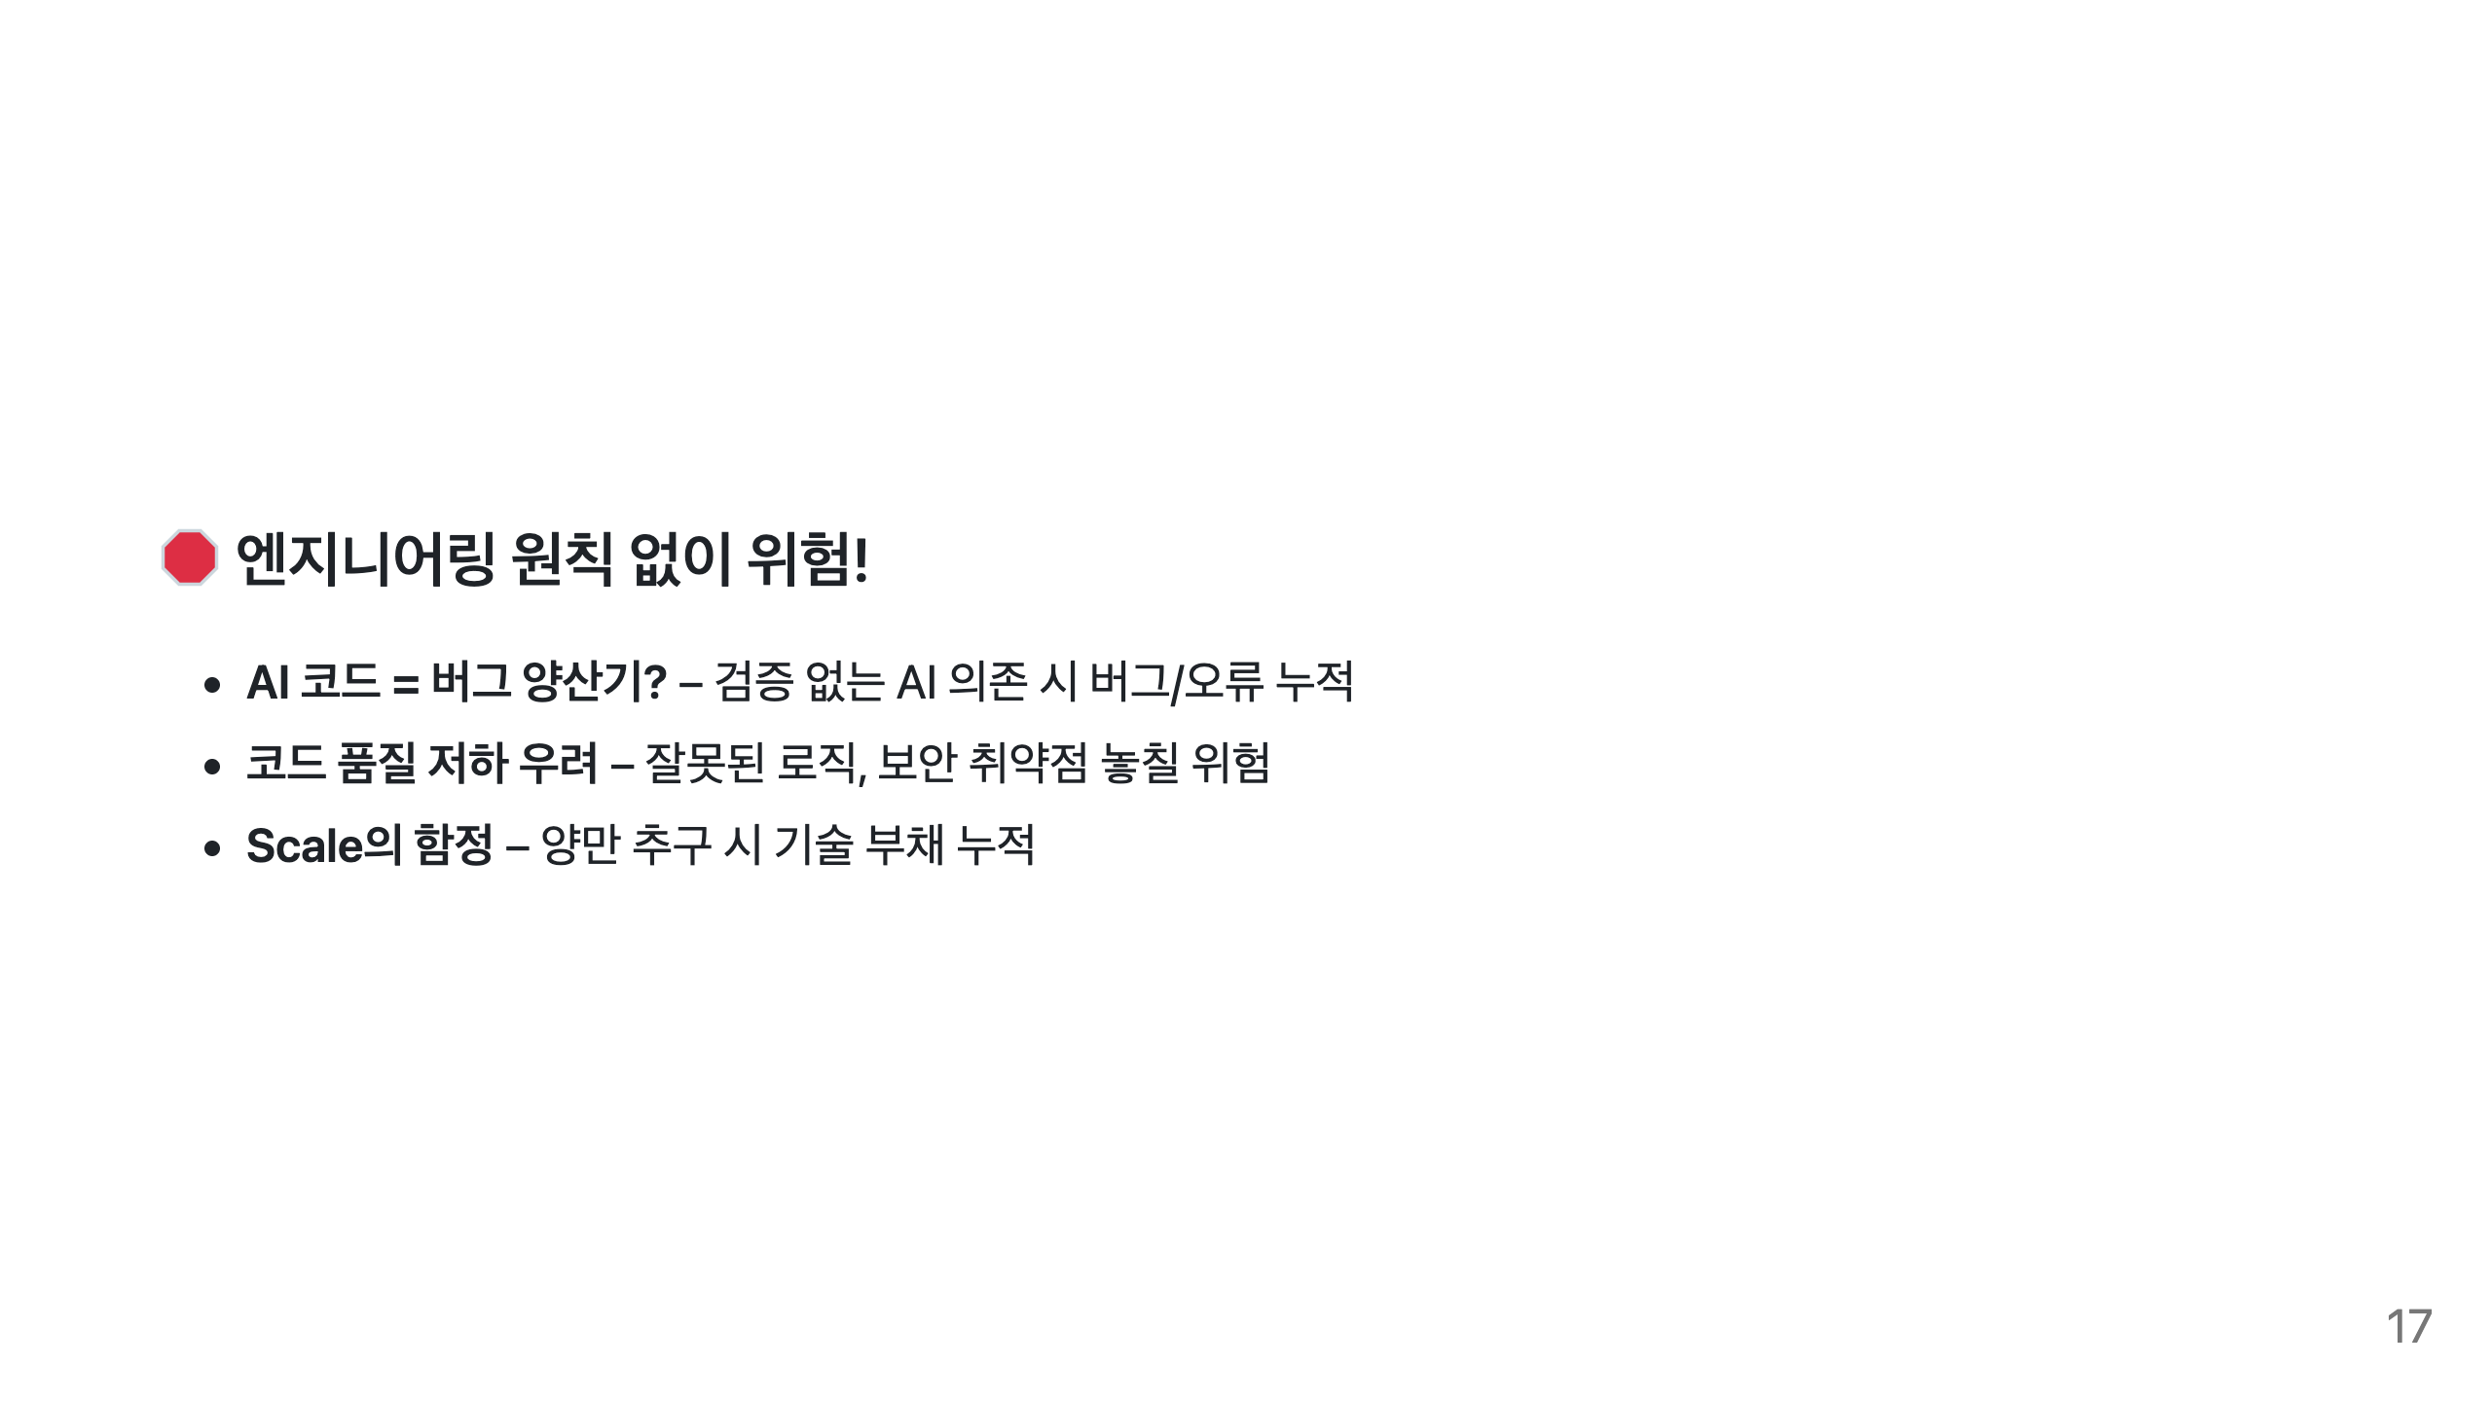
Notes:
Note: 여기서는 경고 메시지를 주고 있습니다. AI가 빠르게 코드를 찍어내니 자칫 검증 없이 진행하면 심각한 버그도 빠르게 찍혀나옵니다. 실제로 컨텍스트 부족한 AI 출력은 터무니없는 오류가 있을 수 있고, 이를 필터할 장치가 필요하죠. 그러니 AI를 맹신하지 말고, 반드시 사람의 엔지니어링 노력이 함께해야 함을 강조합니다.

Slide 18
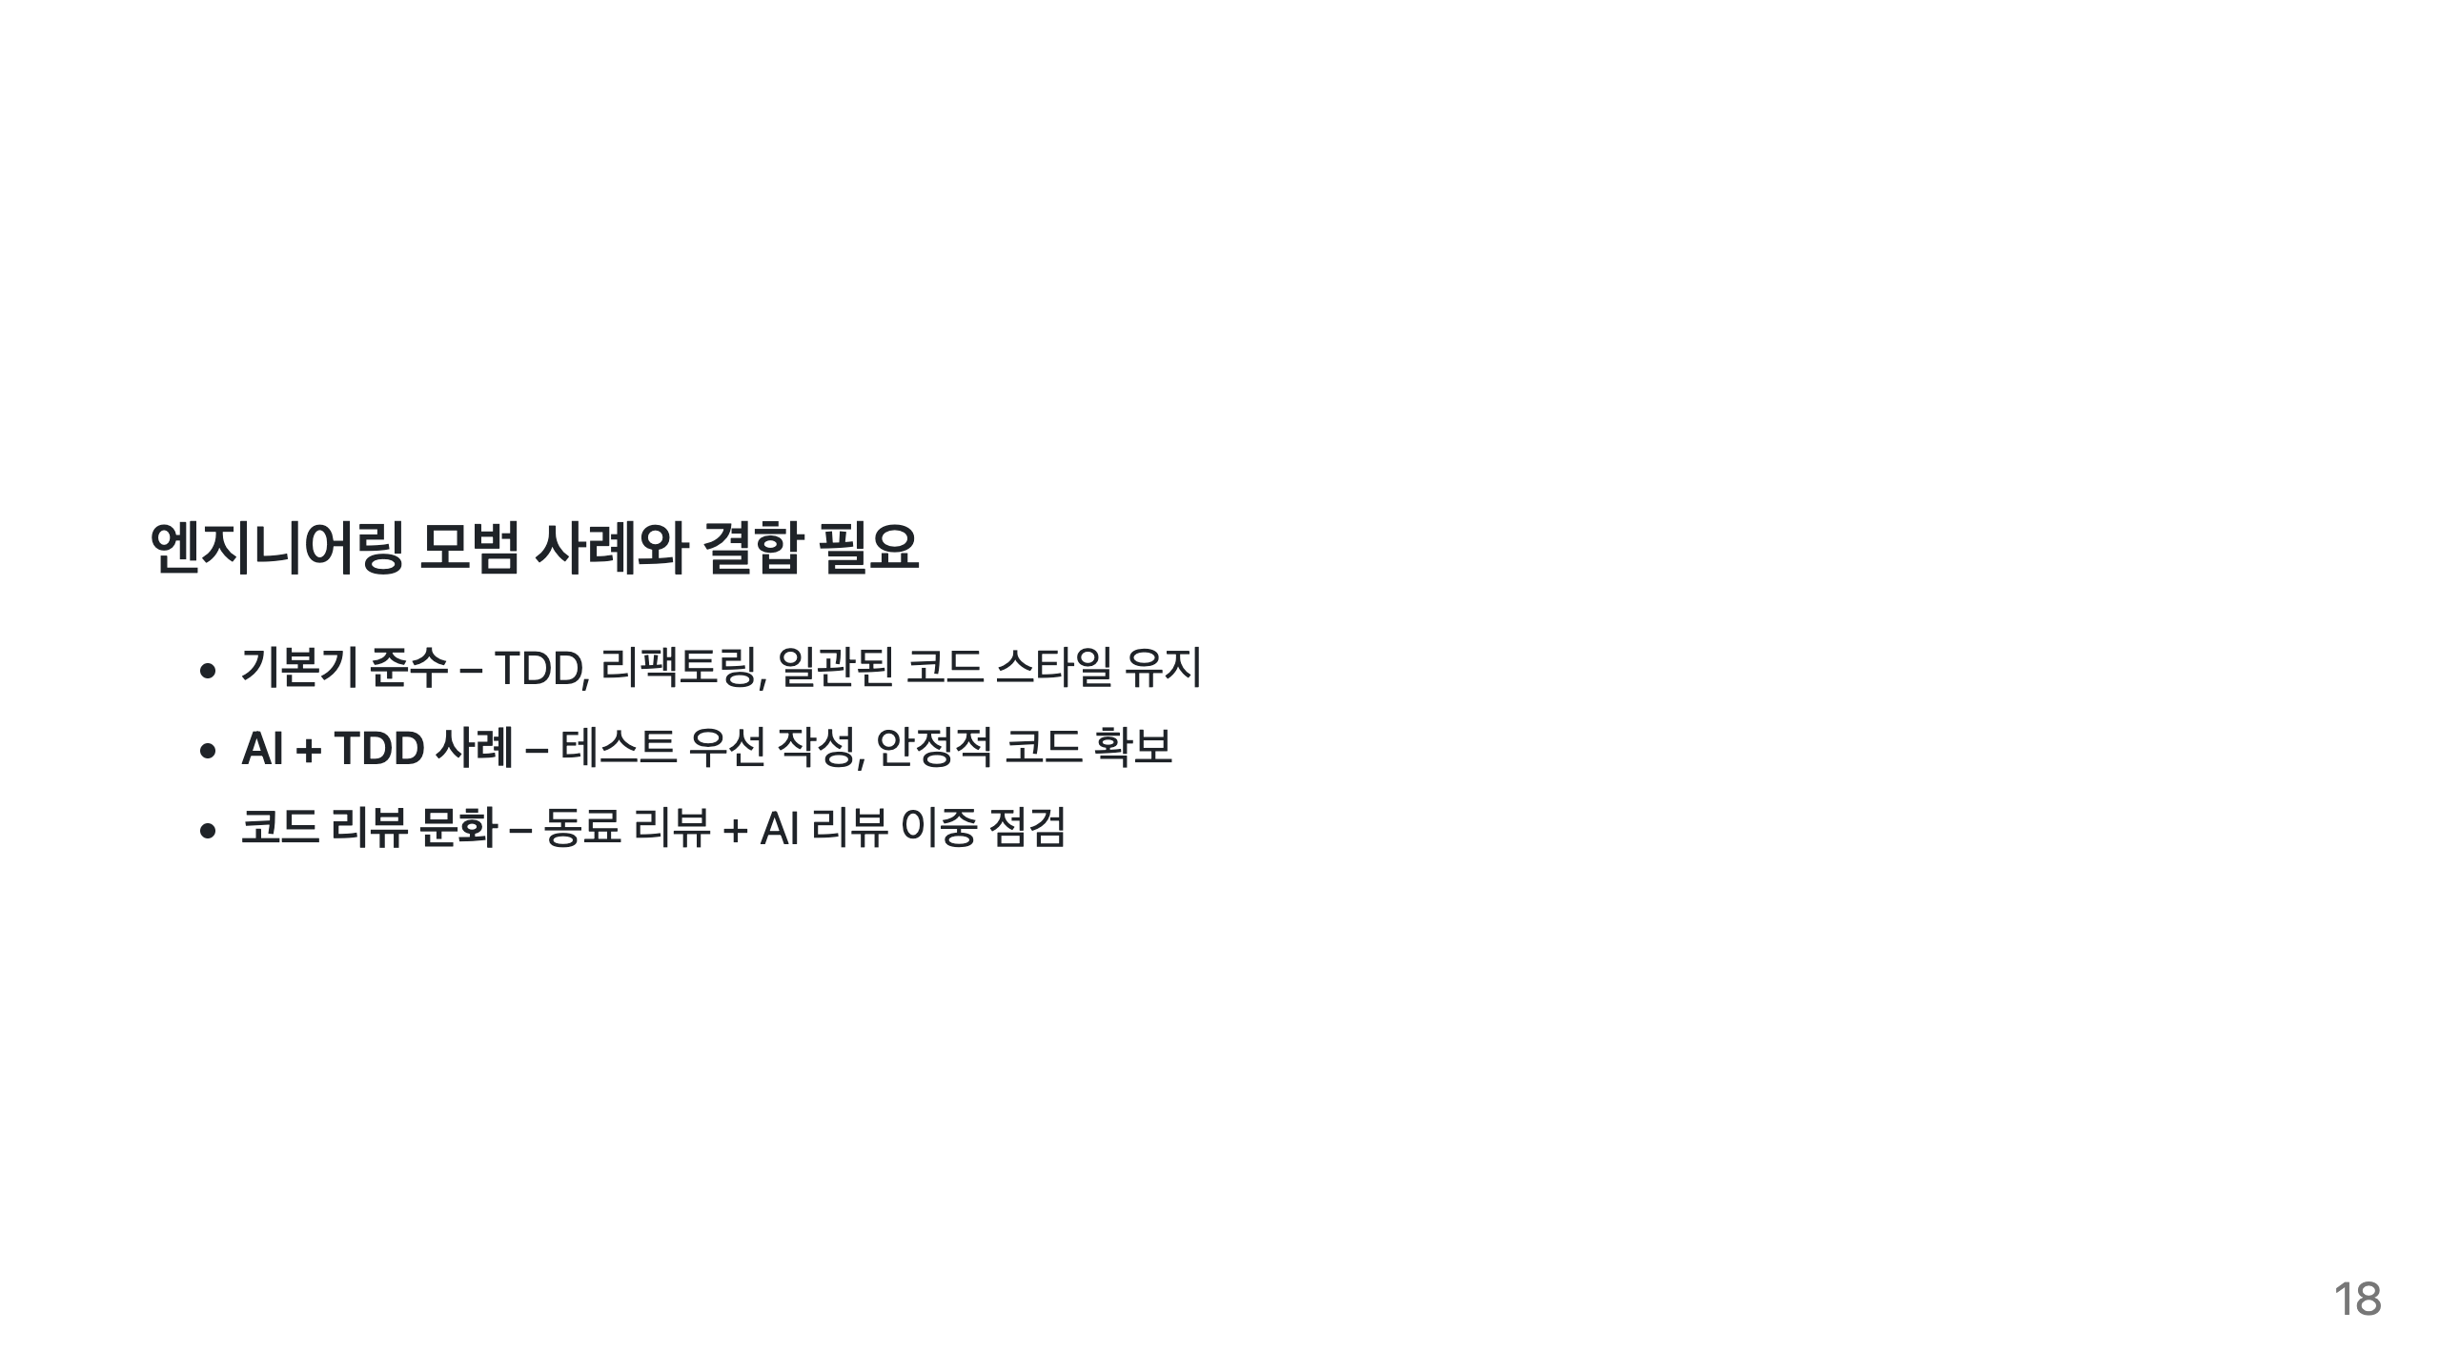
Notes:
Note: AI와 함께하려면 개발자가 오히려 원칙을 더 엄격히 지켜야 한다는 점을 강조합니다. Anthropic 팀 사례로, AI가 처음엔 테스트 없이 개발하다가 한계를 느끼고 TDD로 바꾼 이야기를 넣었습니다. 이렇듯 AI를 잘 쓰려면 사람이 소홀했던 부분(테스트, 리뷰)을 더 강화해야 합니다.

Slide 19
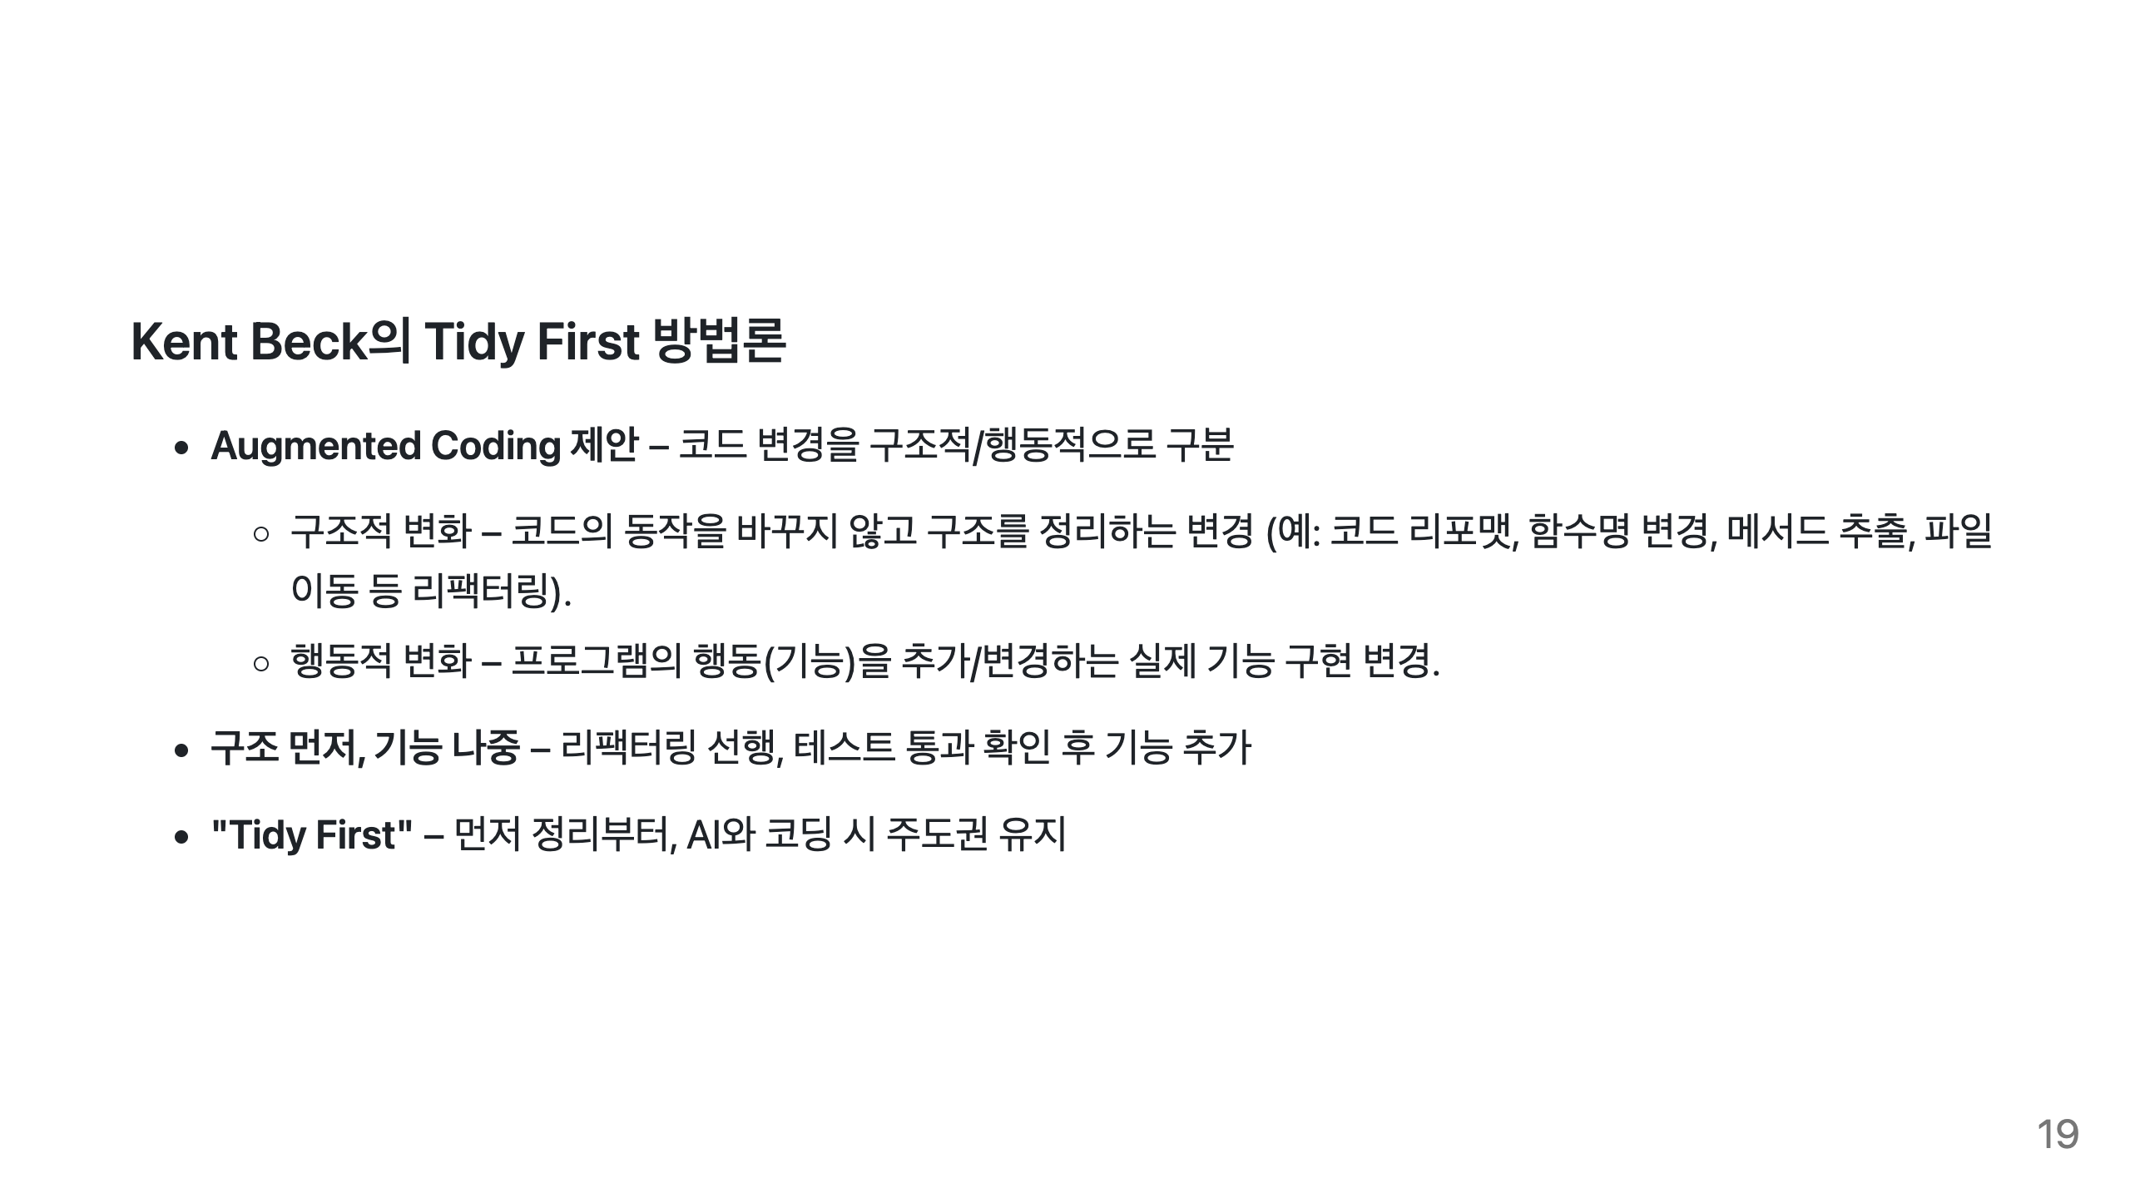
Notes:
Note: Kent Beck이 Augmented Coding이라 부른 개념을 소개합니다. 구조적 변화 vs 행동적 변화 구분의 중요성을 말하고, 이를 먼저 구조를 '정리'하라는 의미에서 Tidy First로 부른 점을 설명합니다. AI가 괜히 복잡하게 만들어놓기 쉬우니, 항상 먼저 리팩터링부터 해서 간결하게 만들어놓고 새 기능을 추가하라는 메시지입니다.

Slide 20
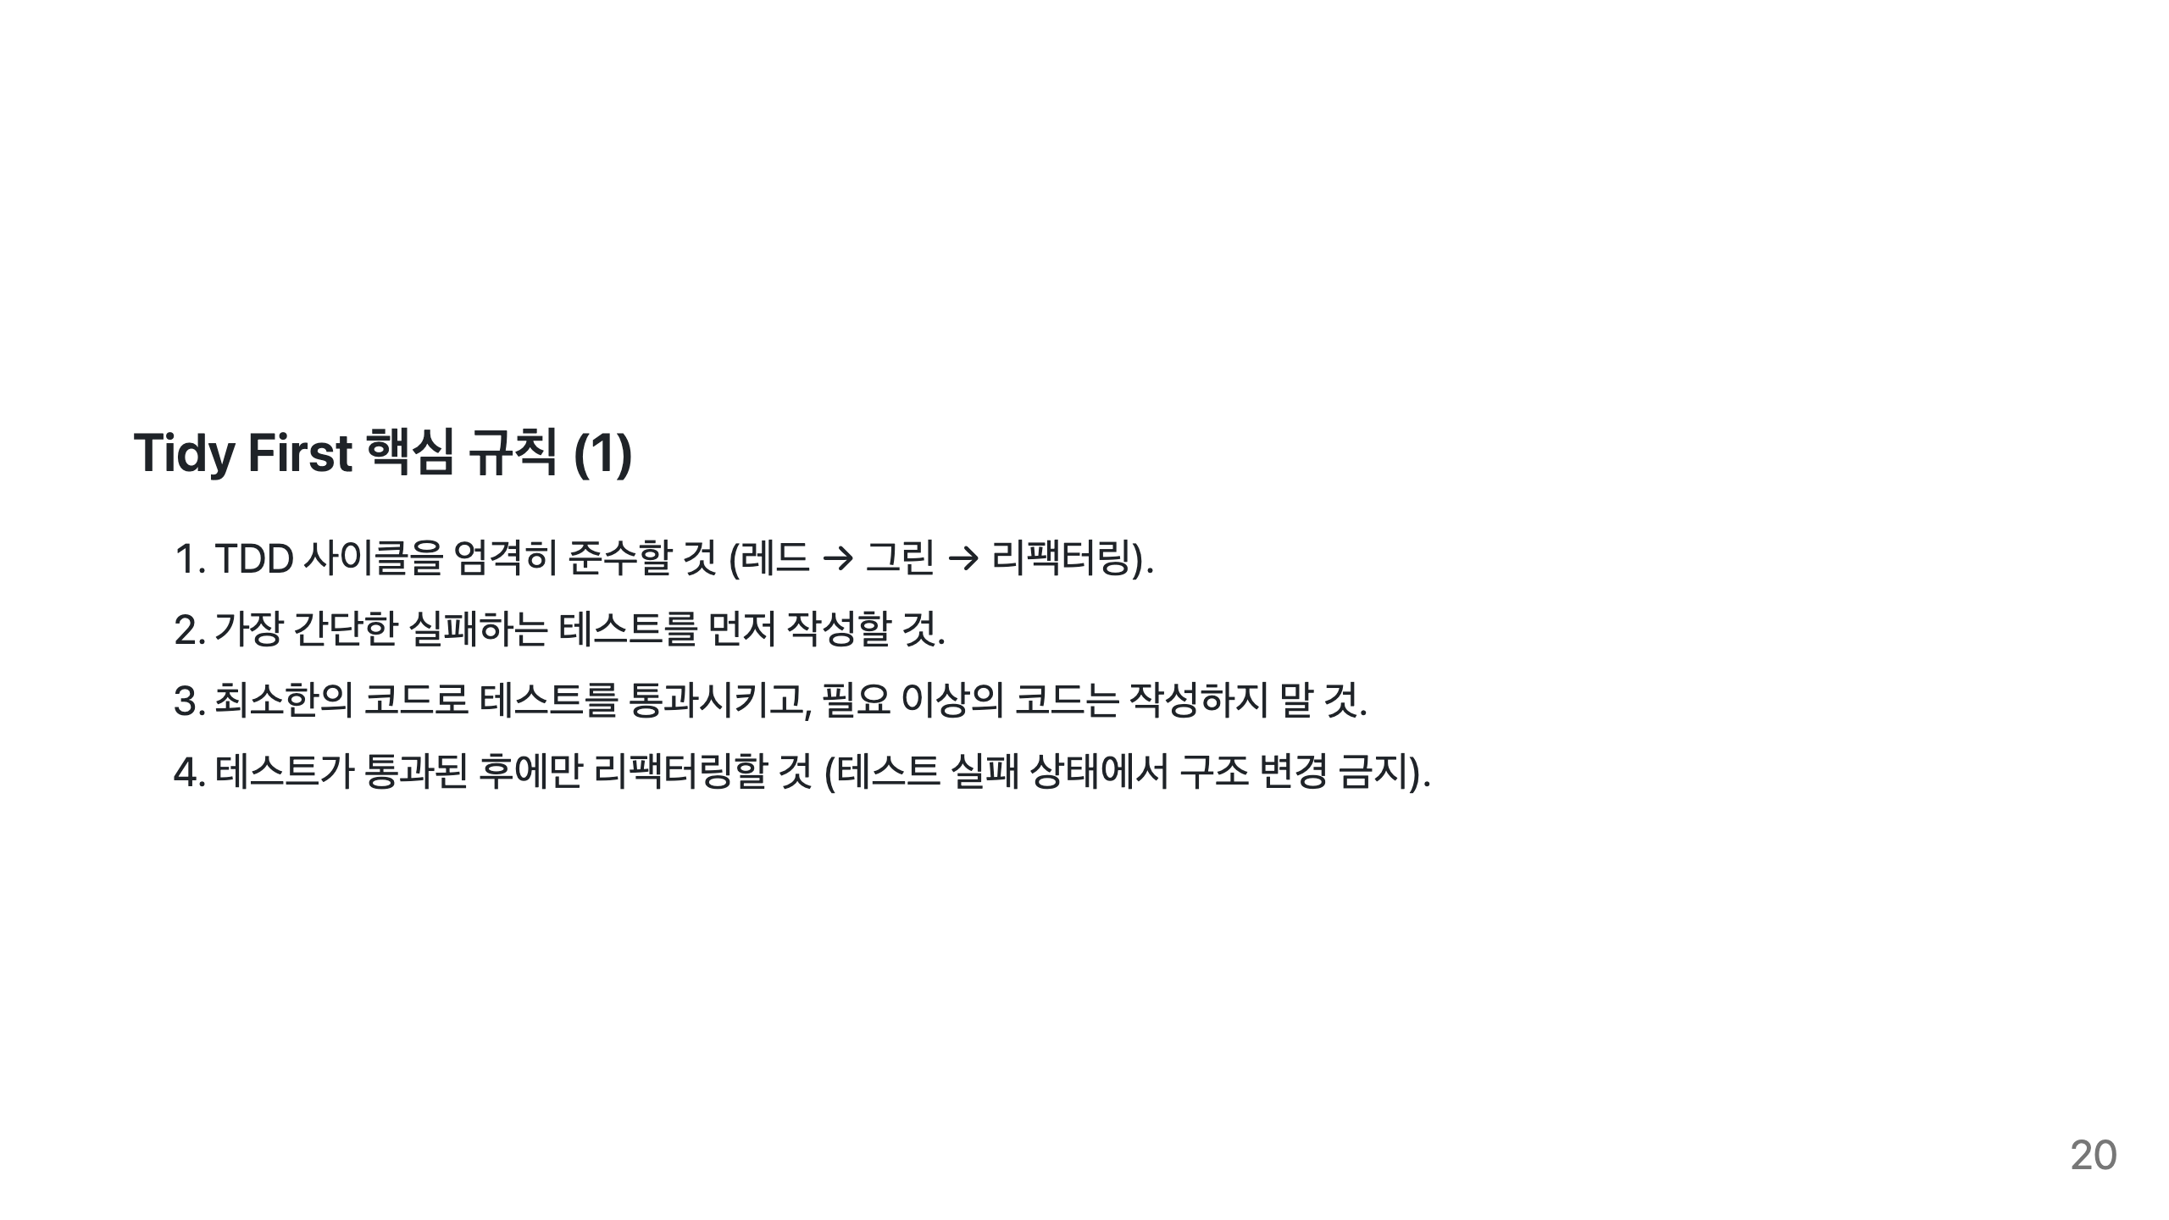
Notes:
Note: 위는 Kent Beck이 실제 프로젝트에서 사용한 Tidy First 규칙 중 일부입니다. TDD 주기를 지키고, 과한 구현을 하지 않고, 테스트 통과 전엔 구조 손대지 않는 등 기본 원칙들을 적고 있습니다. 강조점은 작은 변화, 최소 구현, 철저한 테스트입니다.

Slide 21
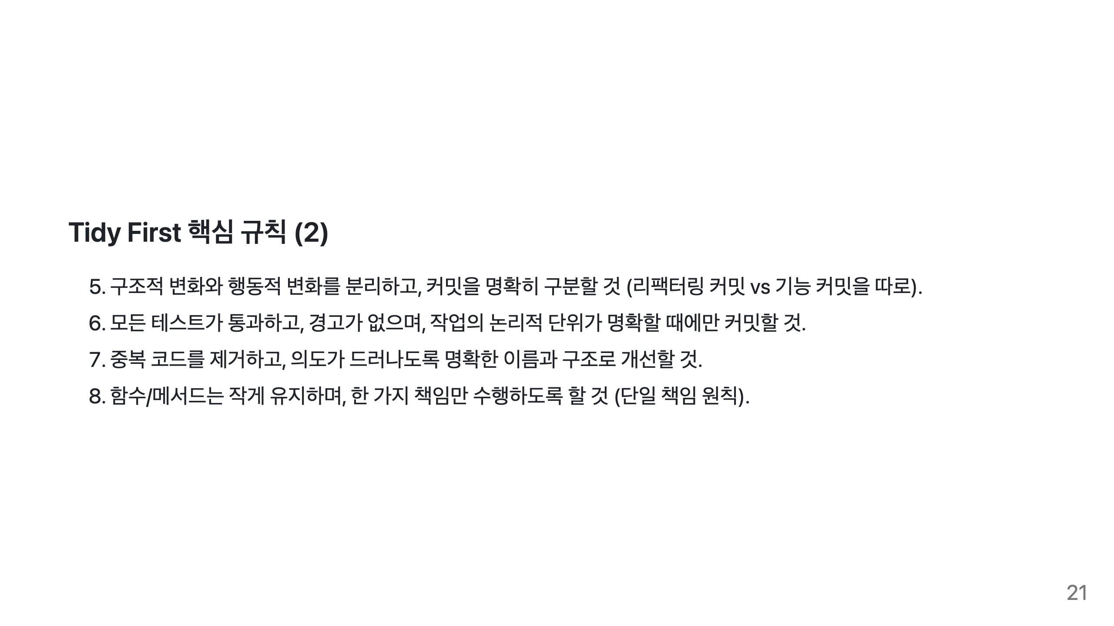
Notes:
Note: Tidy First의 나머지 규칙입니다. 구조 vs 기능 커밋 구분, 모든 테스트 통과 시 커밋, 중복 제거 & 명확한 네이밍, 함수는 작게 등이 있습니다. 사실 일반적인 클린 코드 원칙들이지만, AI와 작업할 때 이걸 더욱 의식적으로 지키라는 의미겠죠.

Slide 22
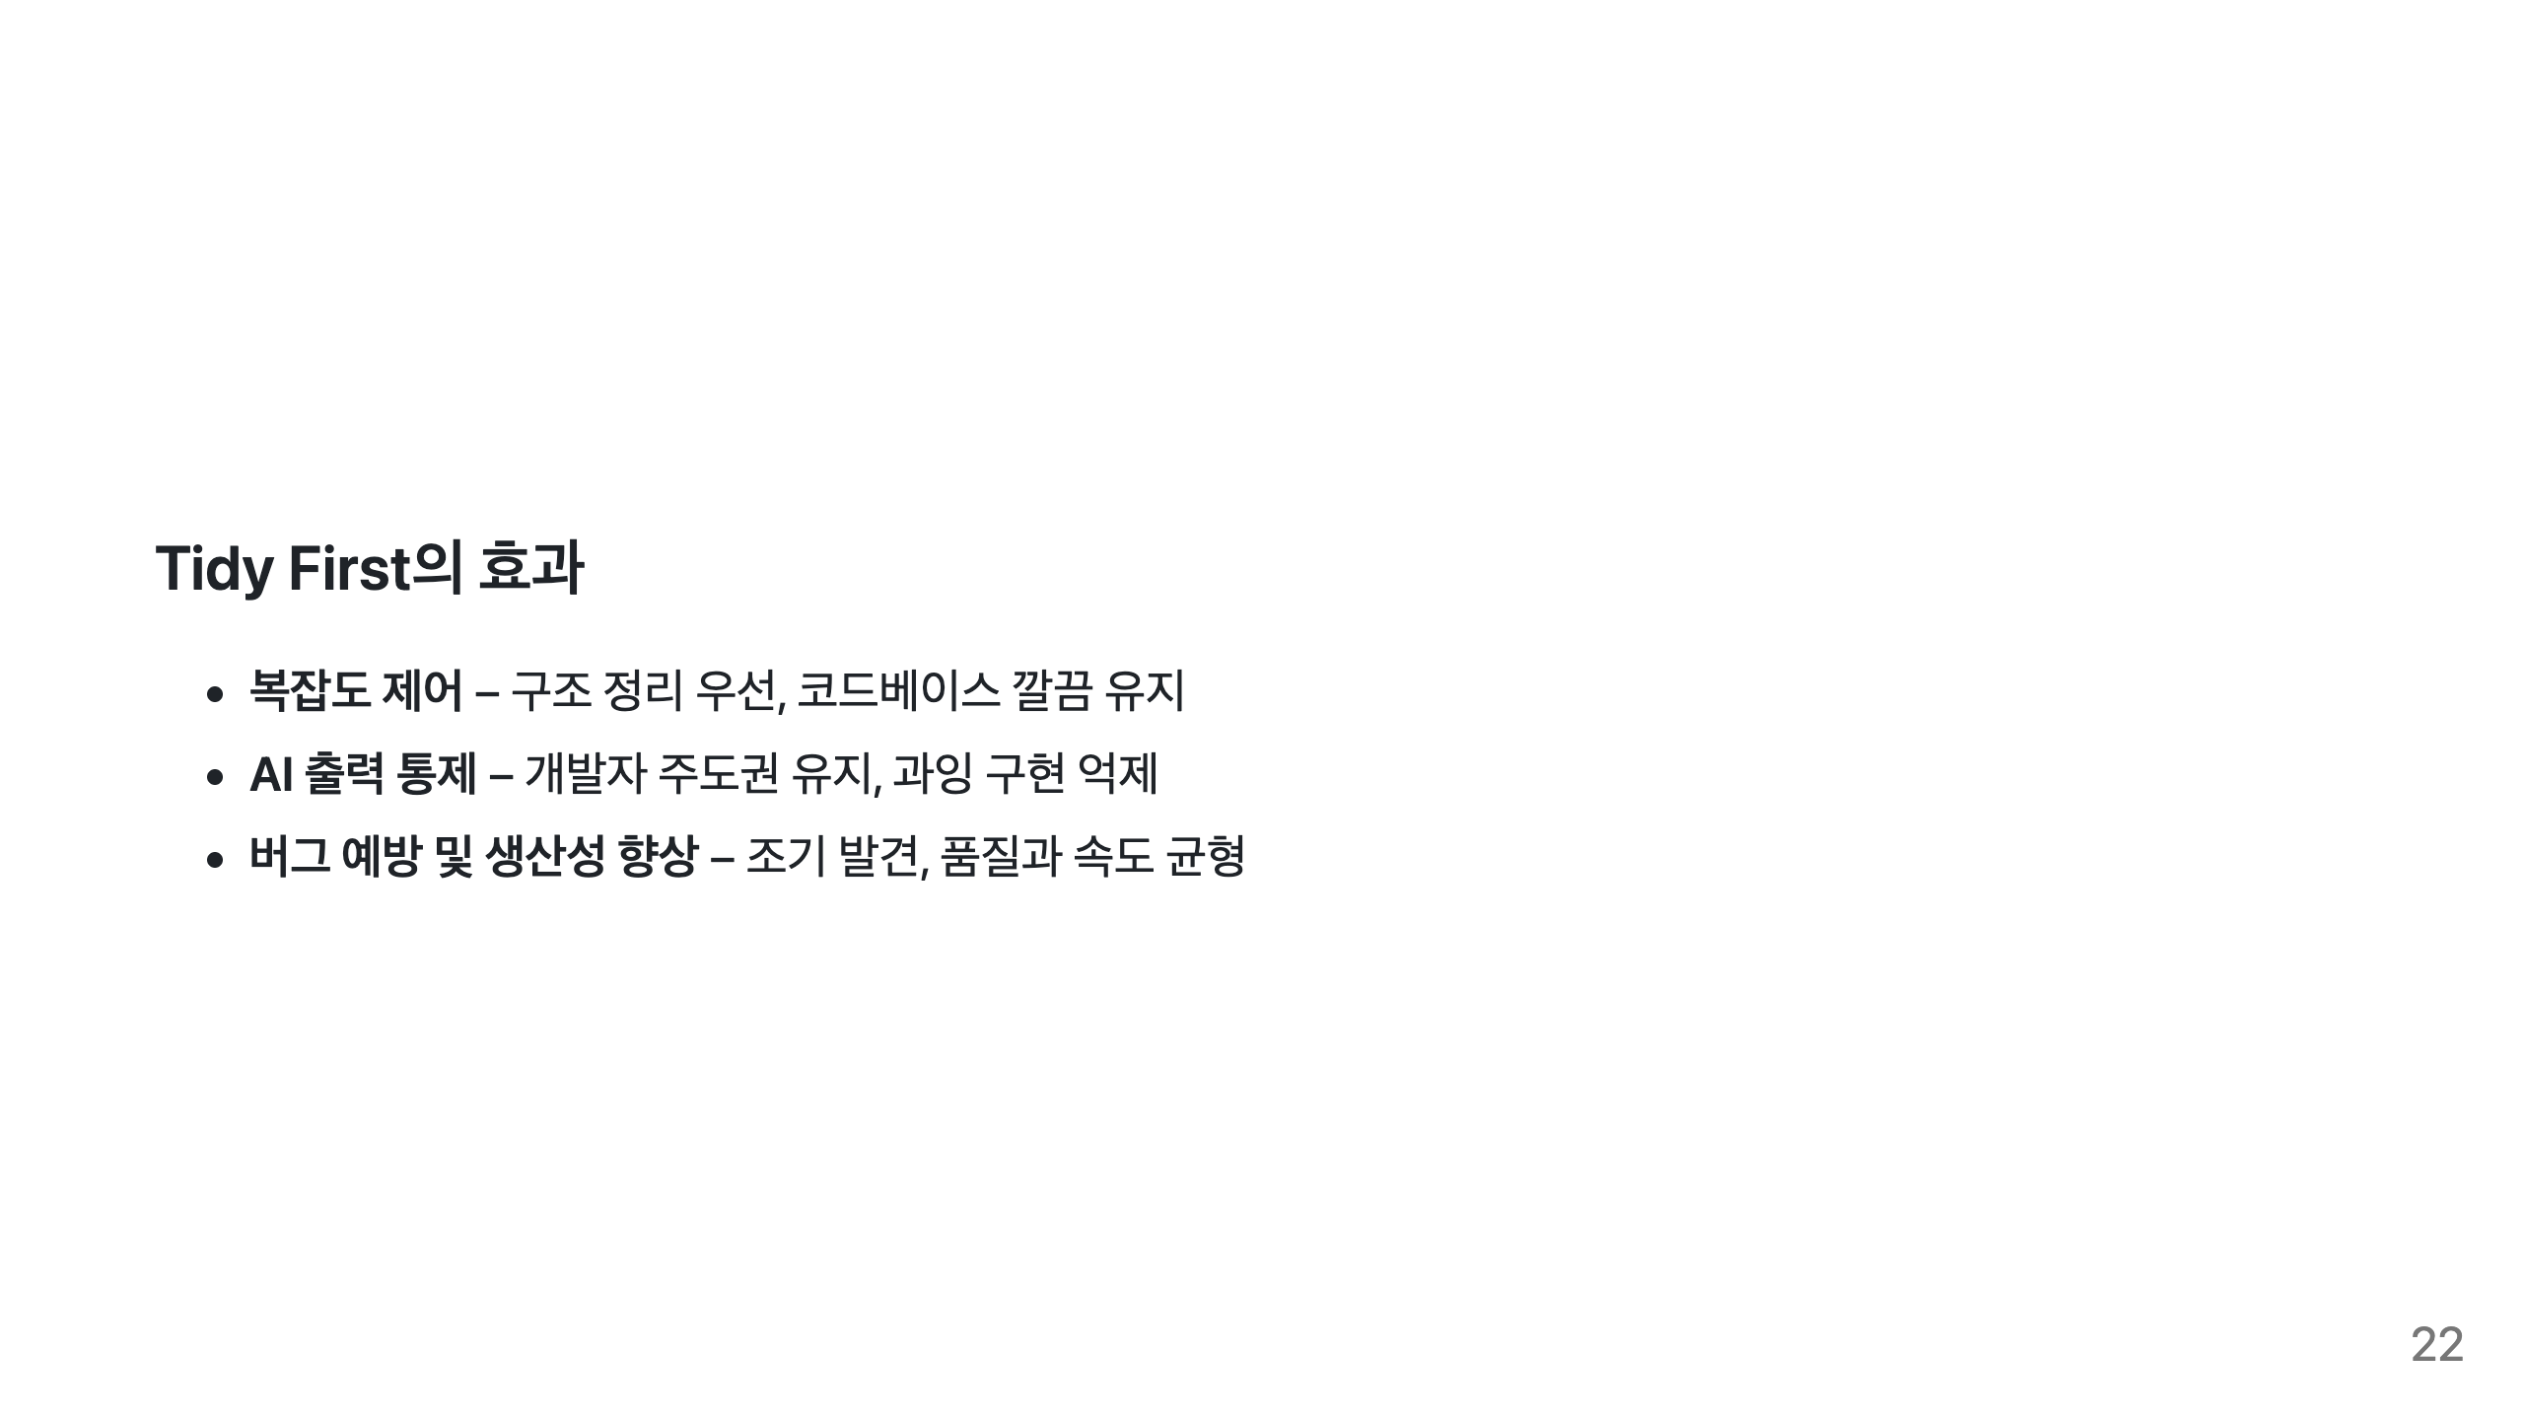
Notes:
Note: 실제 Claude Code 프로젝트에 Tidy First를 적용해본 결과 효과가 컸다는 한국 블로그 내용을 바탕으로 장점을 설명합니다. 코드 복잡도가 억제되고, AI로 인한 이상행동도 줄어들었으며, 결과적으로 품질/생산성 다 좋아졌다는 점을 강조합니다.

Slide 23
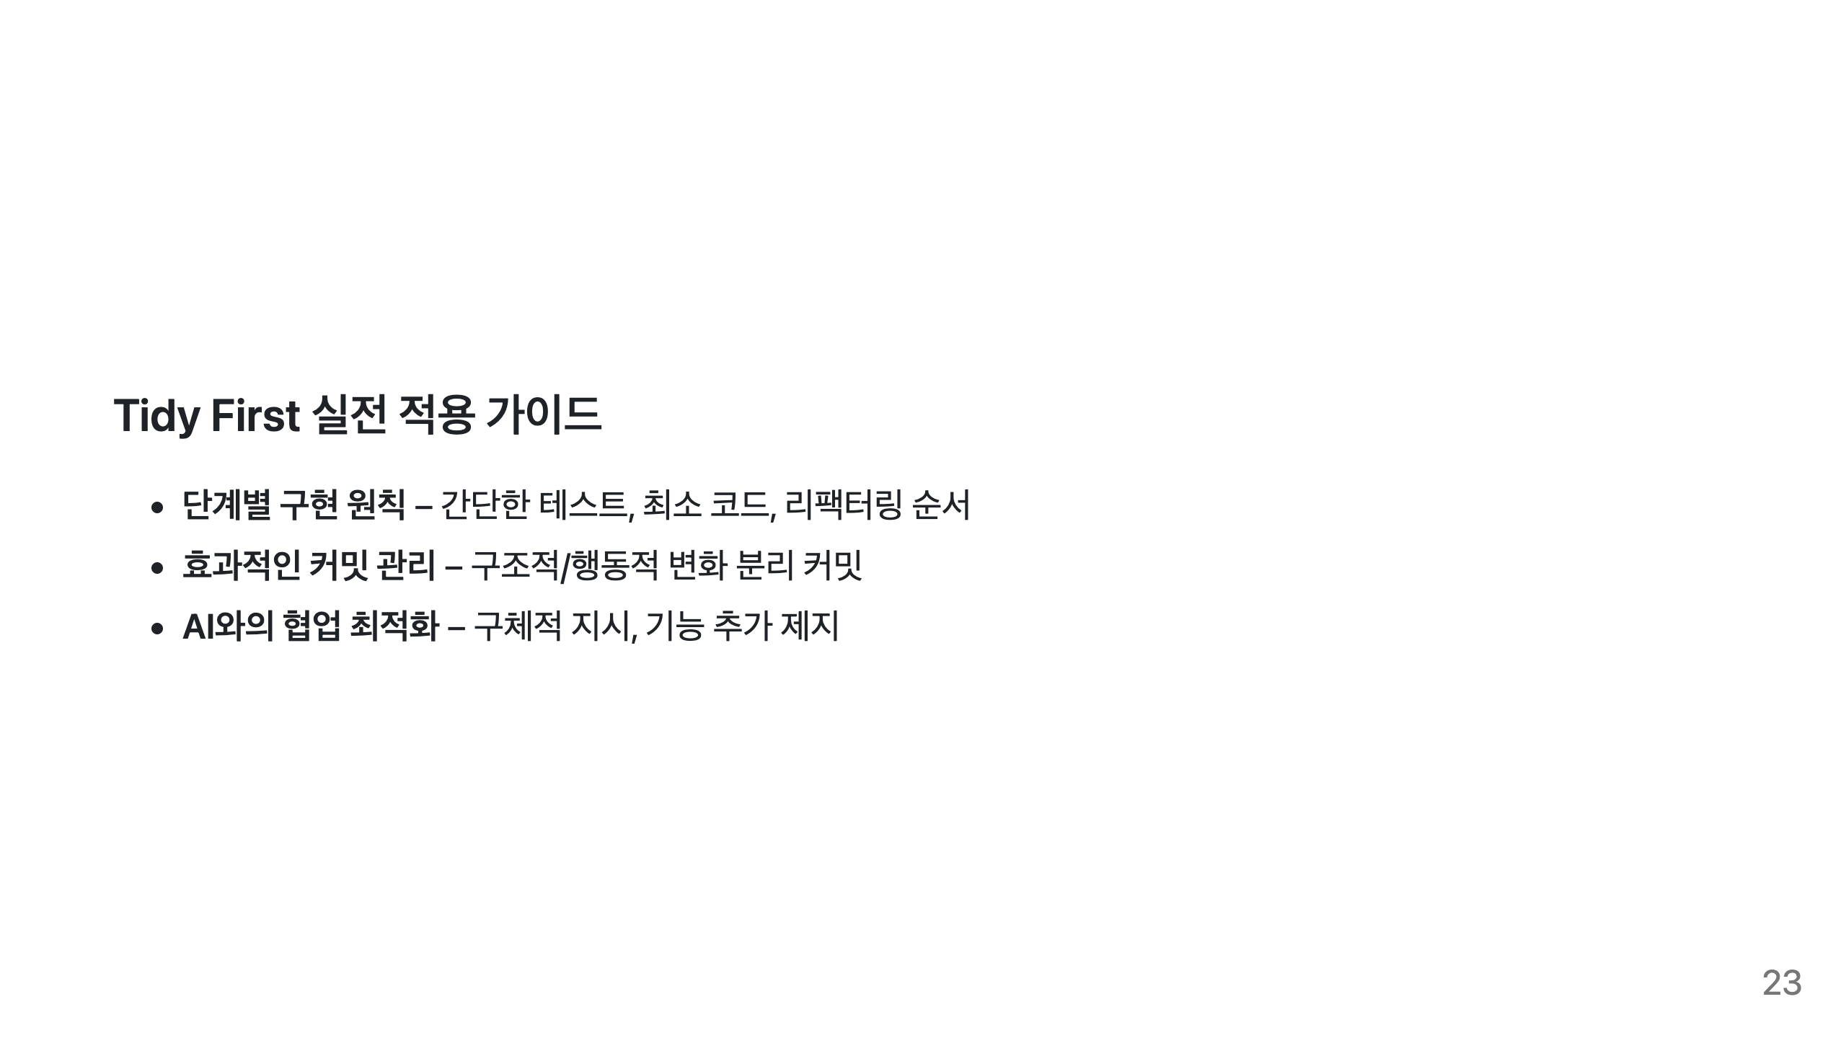
Notes:
Note: 웹에서 가져온 Tidy First 방법론의 실전 적용 가이드를 추가했습니다. 단계별 구현, 커밋 관리, AI 협업 최적화 등 실무에서 바로 적용할 수 있는 구체적인 팁들을 포함합니다.

Slide 24
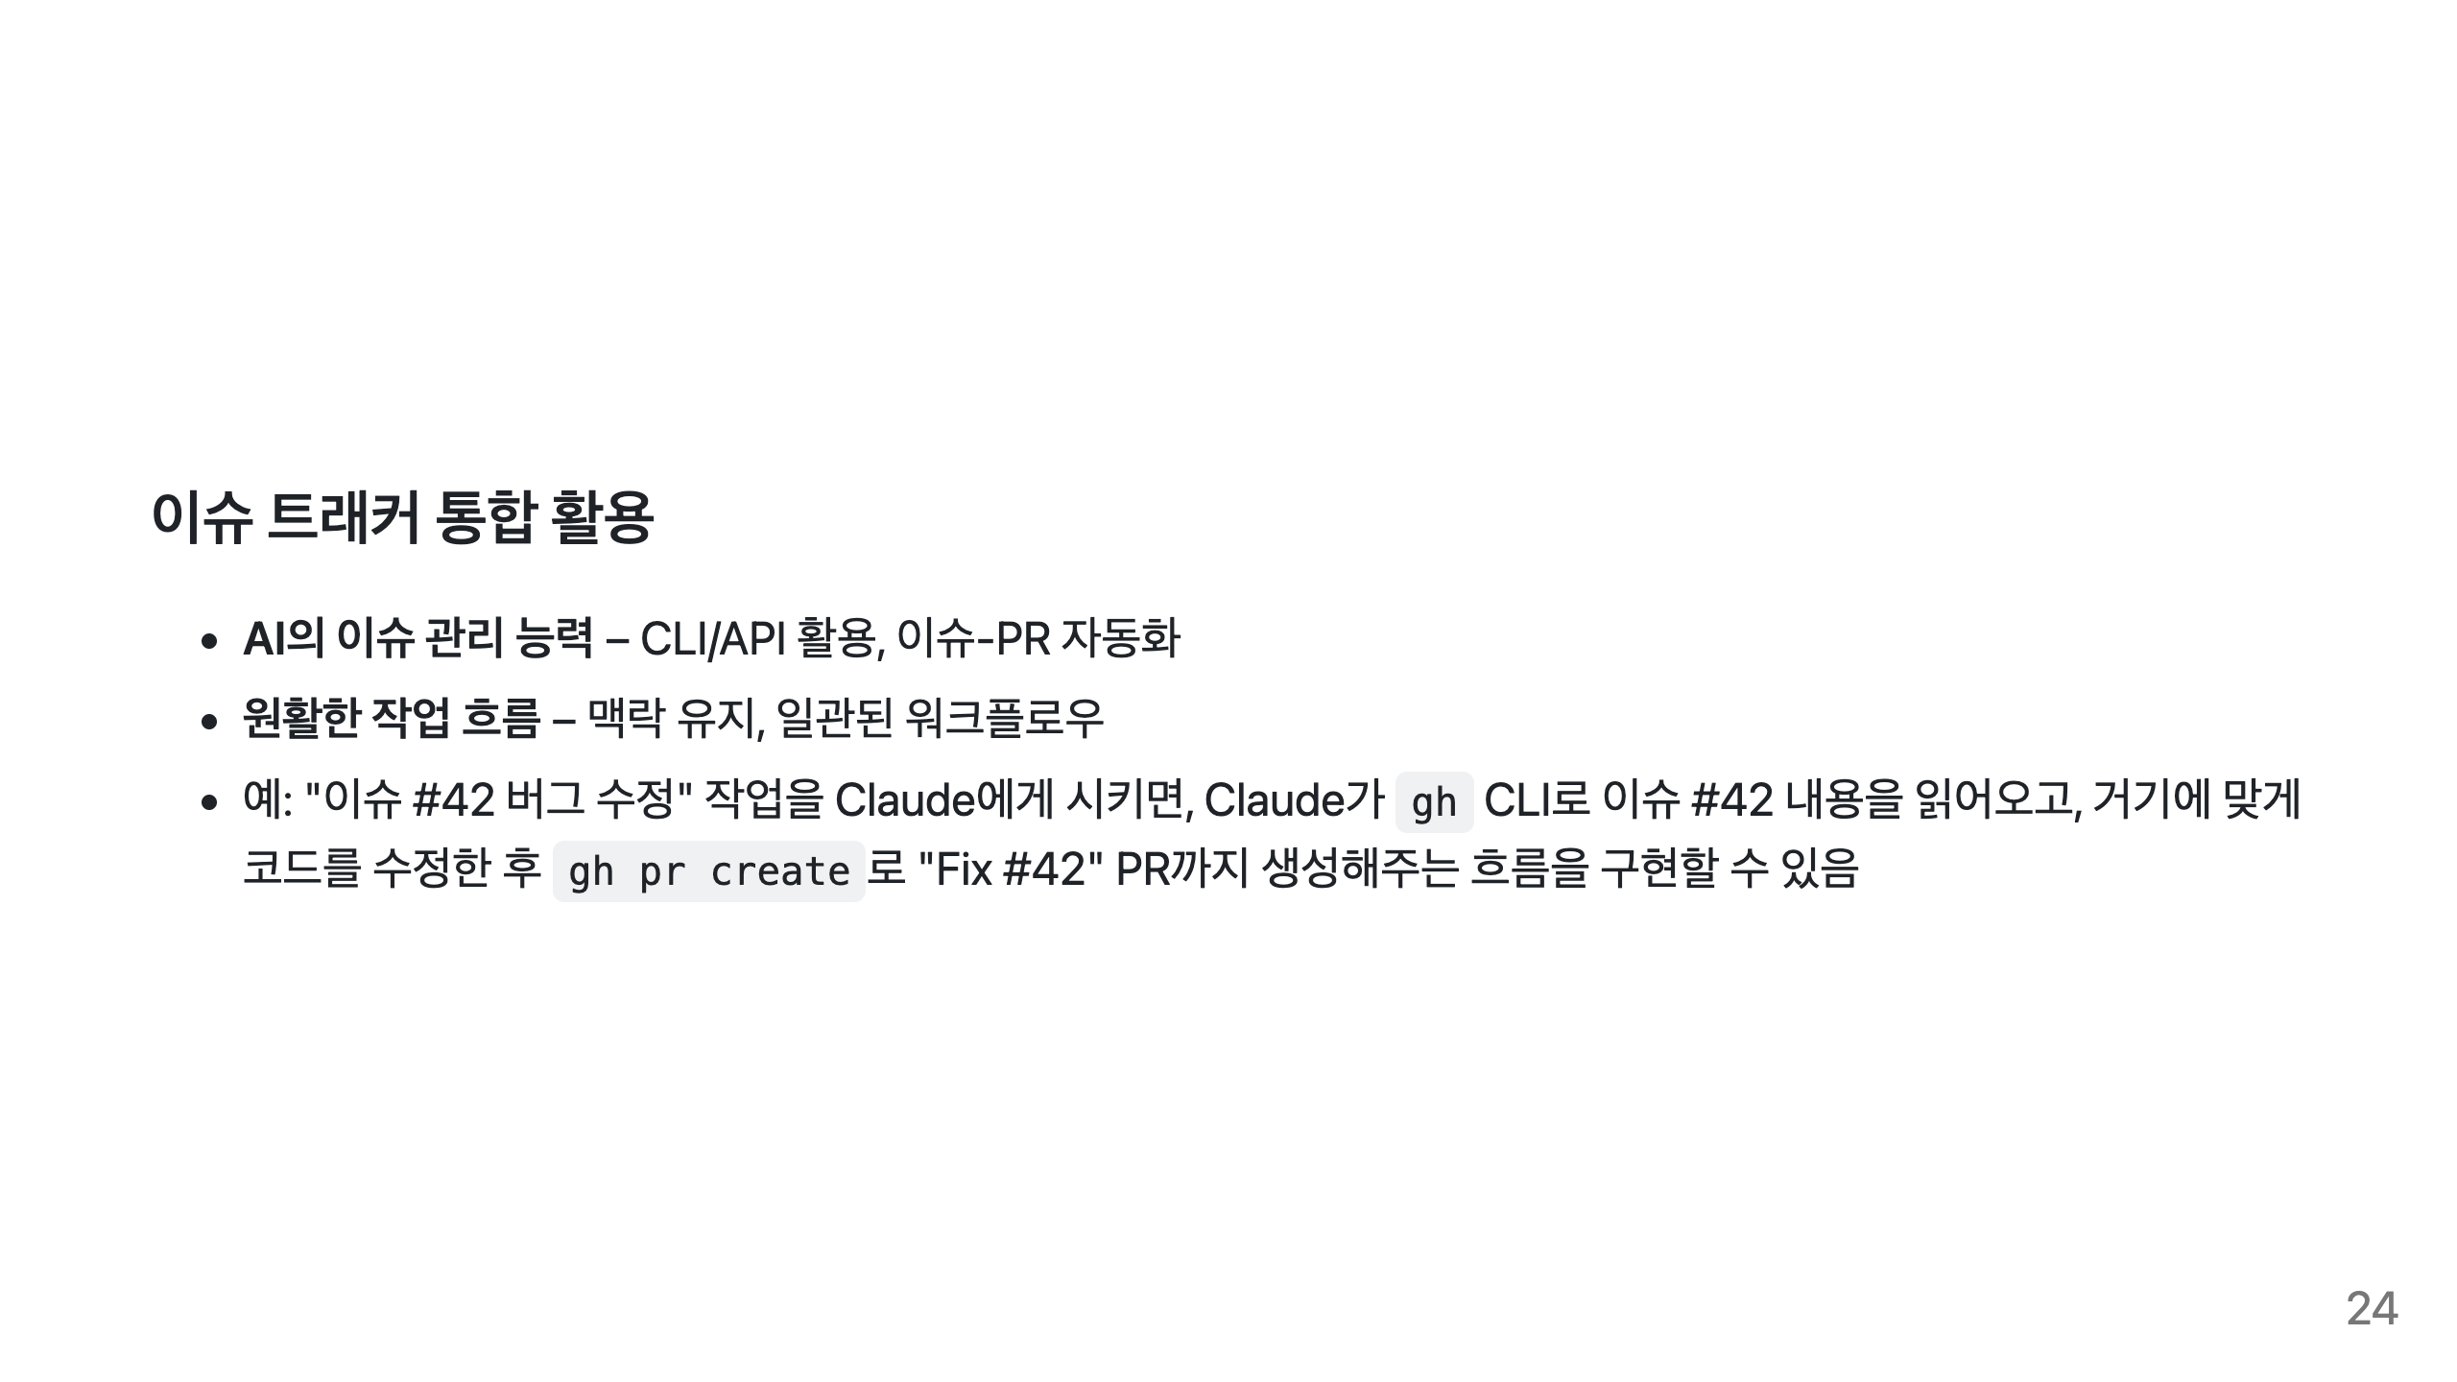
Notes:
Note: 여기서는 Claude Code가 이슈 트래커 CLI를 통해 작업을 자동화하는 것을 설명합니다. GitHub CLI를 특히 언급했는데, "Claude knows how to use the gh CLI..."라는 문구처럼 Anthropic도 권장하죠. 이렇게 하면 AI가 이슈 생성, PR 열기, 코멘트 읽기 등을 직접 해주어 개발자 업무가 줄어듭니다.

Slide 25
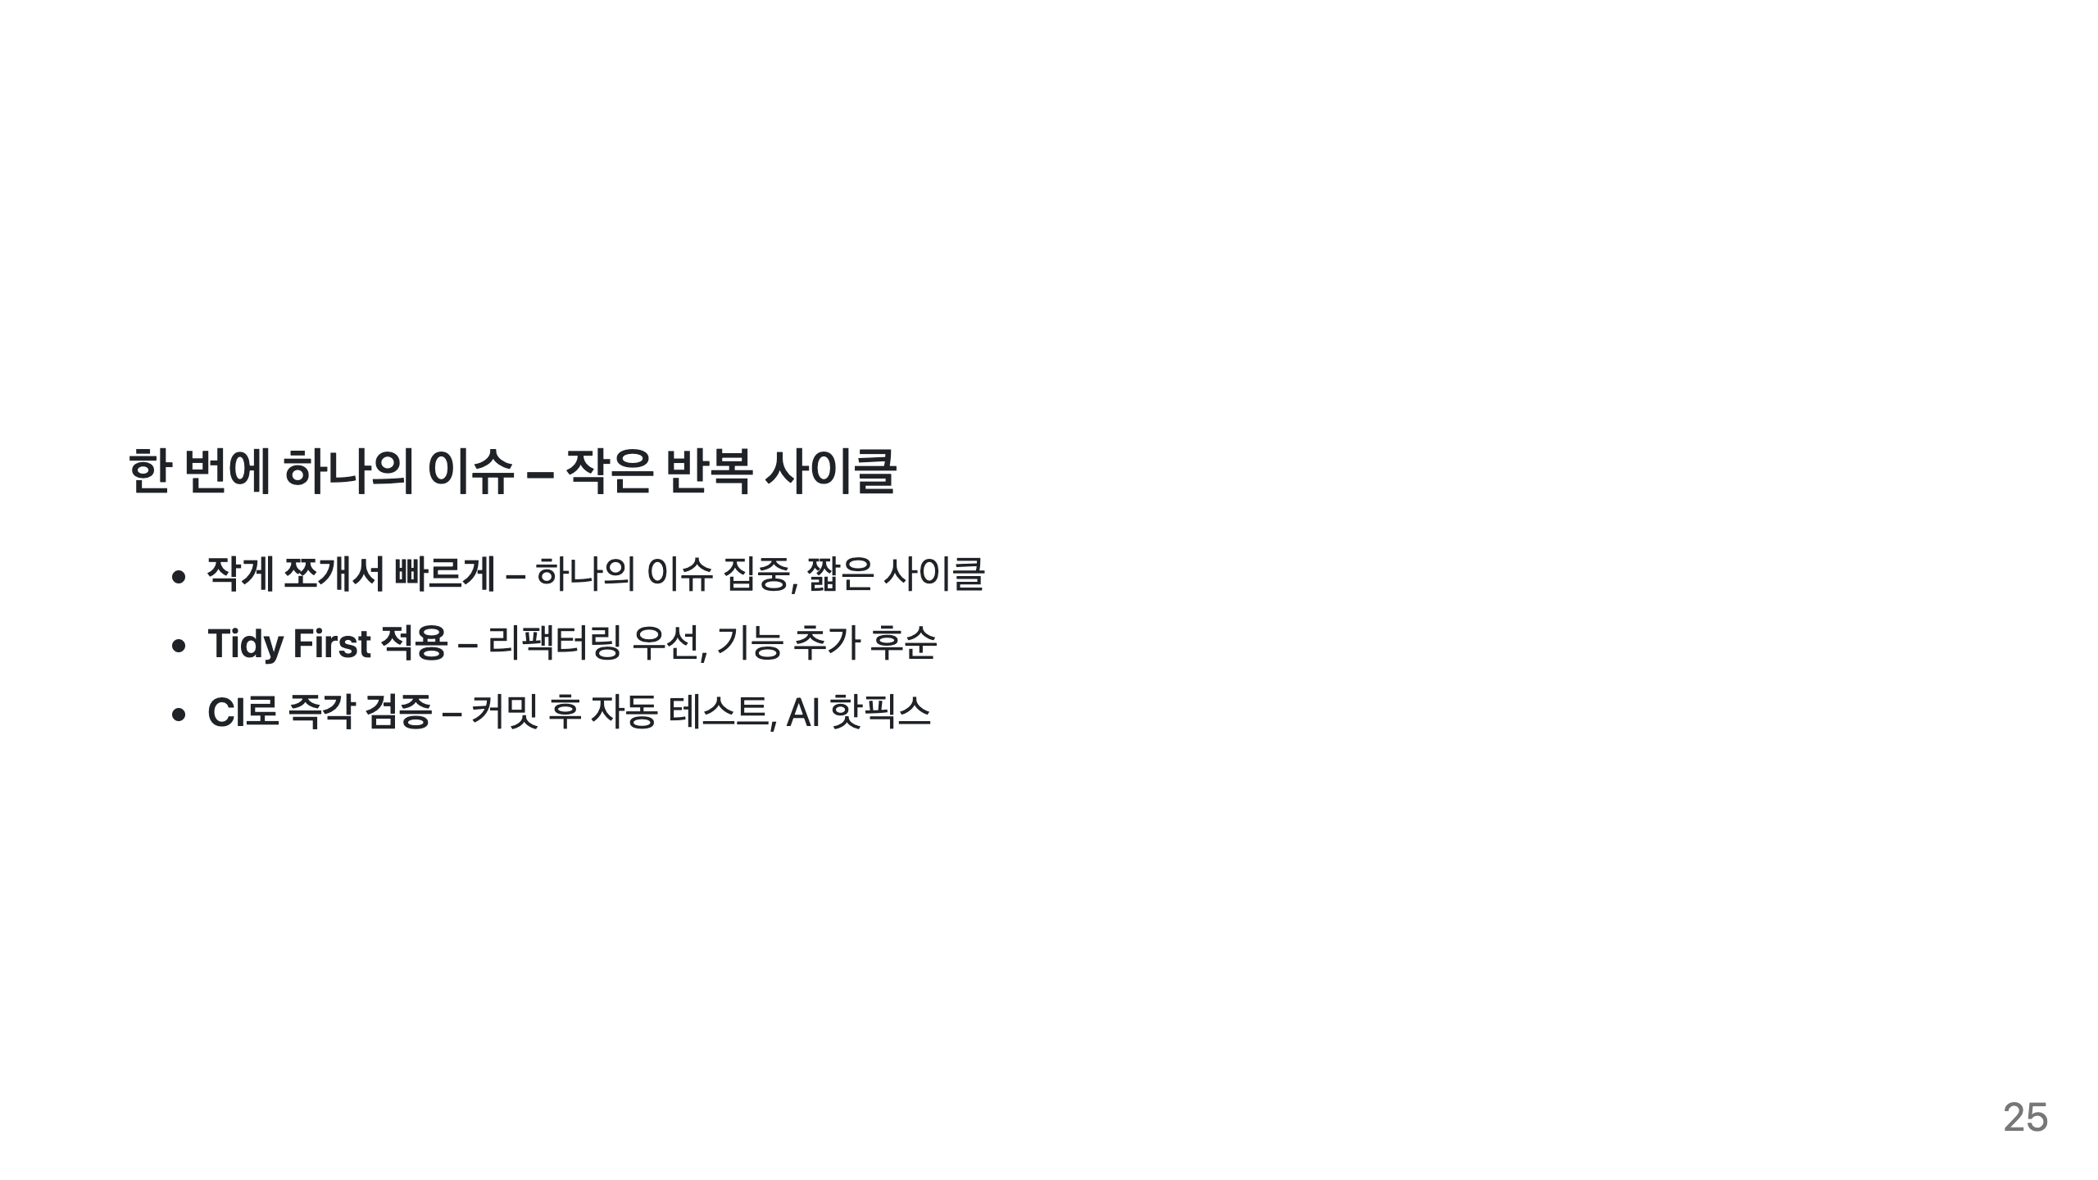
Notes:
Note: 작은 이슈 단위로 작업하고, 각 이슈마다 CI를 돌려 검증하는 것이 핵심이라고 설명합니다. Claude Code와 함께라 해도 여러 이슈를 한번에 처리하려 하지 말고, 하나씩 완료해 나가는 것이 혼선을 줄이고 품질 유지에 좋습니다.

Slide 26
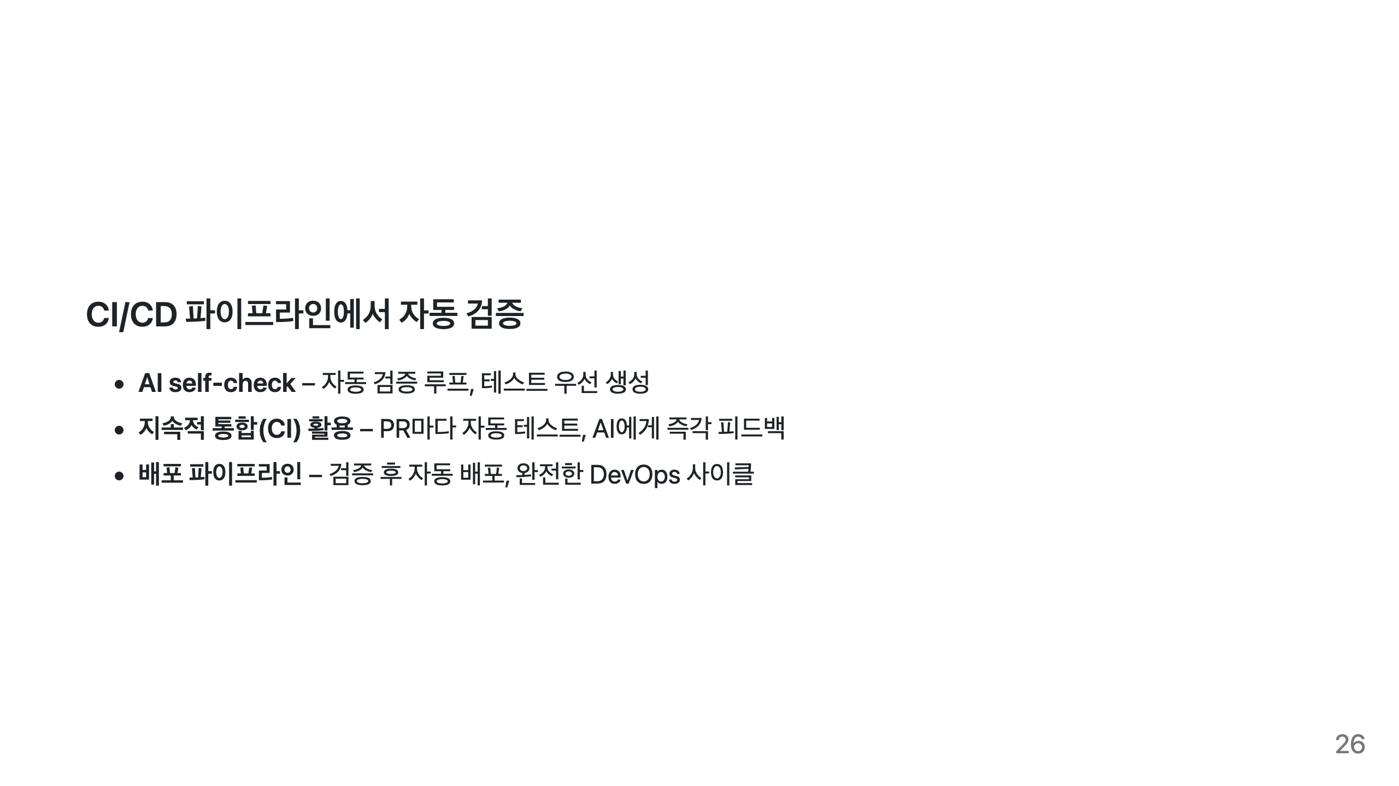
Notes:
Note: 이 슬라이드는 AI와 CI의 연계를 강조합니다. AI가 코드를 수정한 뒤 곧바로 test suite를 실행해본다던가, GH Actions로 PR마다 빌드/테스트하는 과정을 통해 AI에게 피드백을 주는 방법을 말합니다. Anthropic도 self-sufficient loop라고 강조했으니 그 맥락입니다.

Slide 27
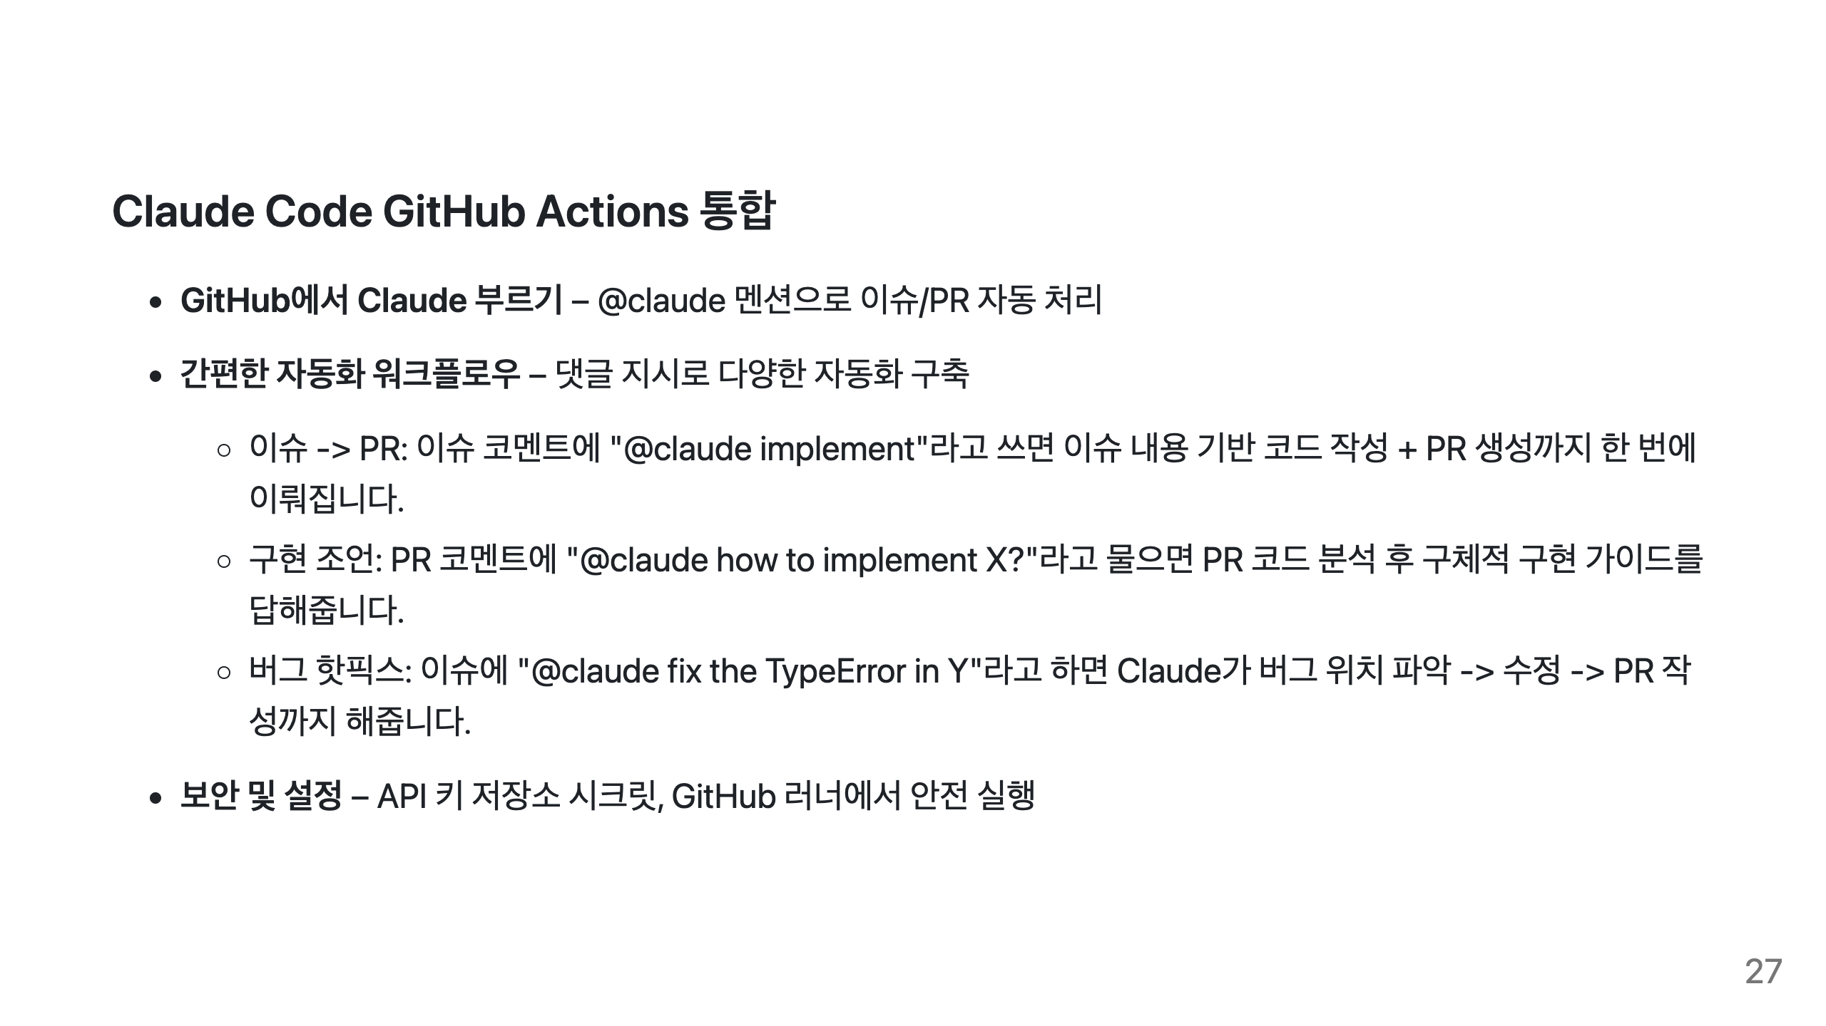
Notes:
Note: Anthropic Claude Code GitHub Action에 대한 설명입니다. @claude 멘션으로 이슈/PR에서 AI를 호출해 기능 구현, Q&A, 버그수정 등을 자동화하는 사례를 들었고, 설정 관련 언급도 했습니다.

Slide 28
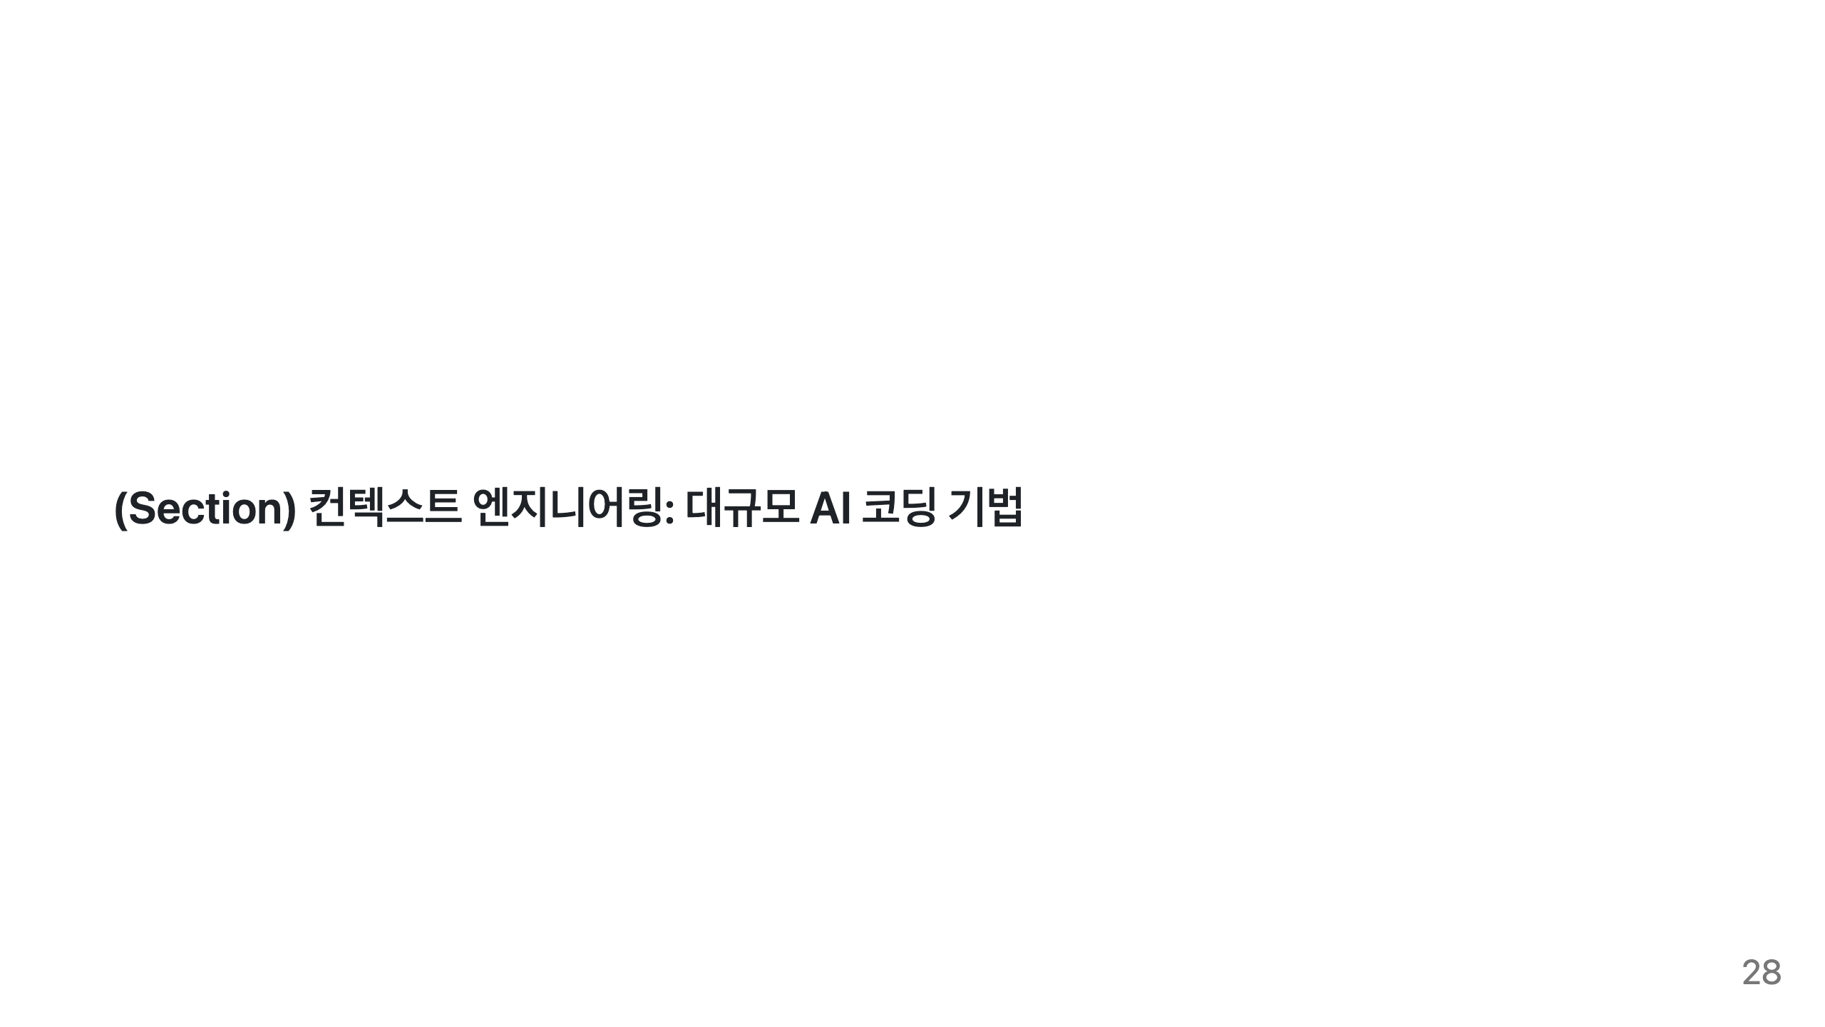
Notes:
Note: 이제 바이브 코딩의 진화된 형태인 "컨텍스트 엔지니어링(context engineering)"에 대해 알아보겠습니다. 이는 AI에게 줄 입력과 환경을 체계적으로 설계하여 안정적이고 확장가능한 개발을 하는 방법입니다.

Slide 29
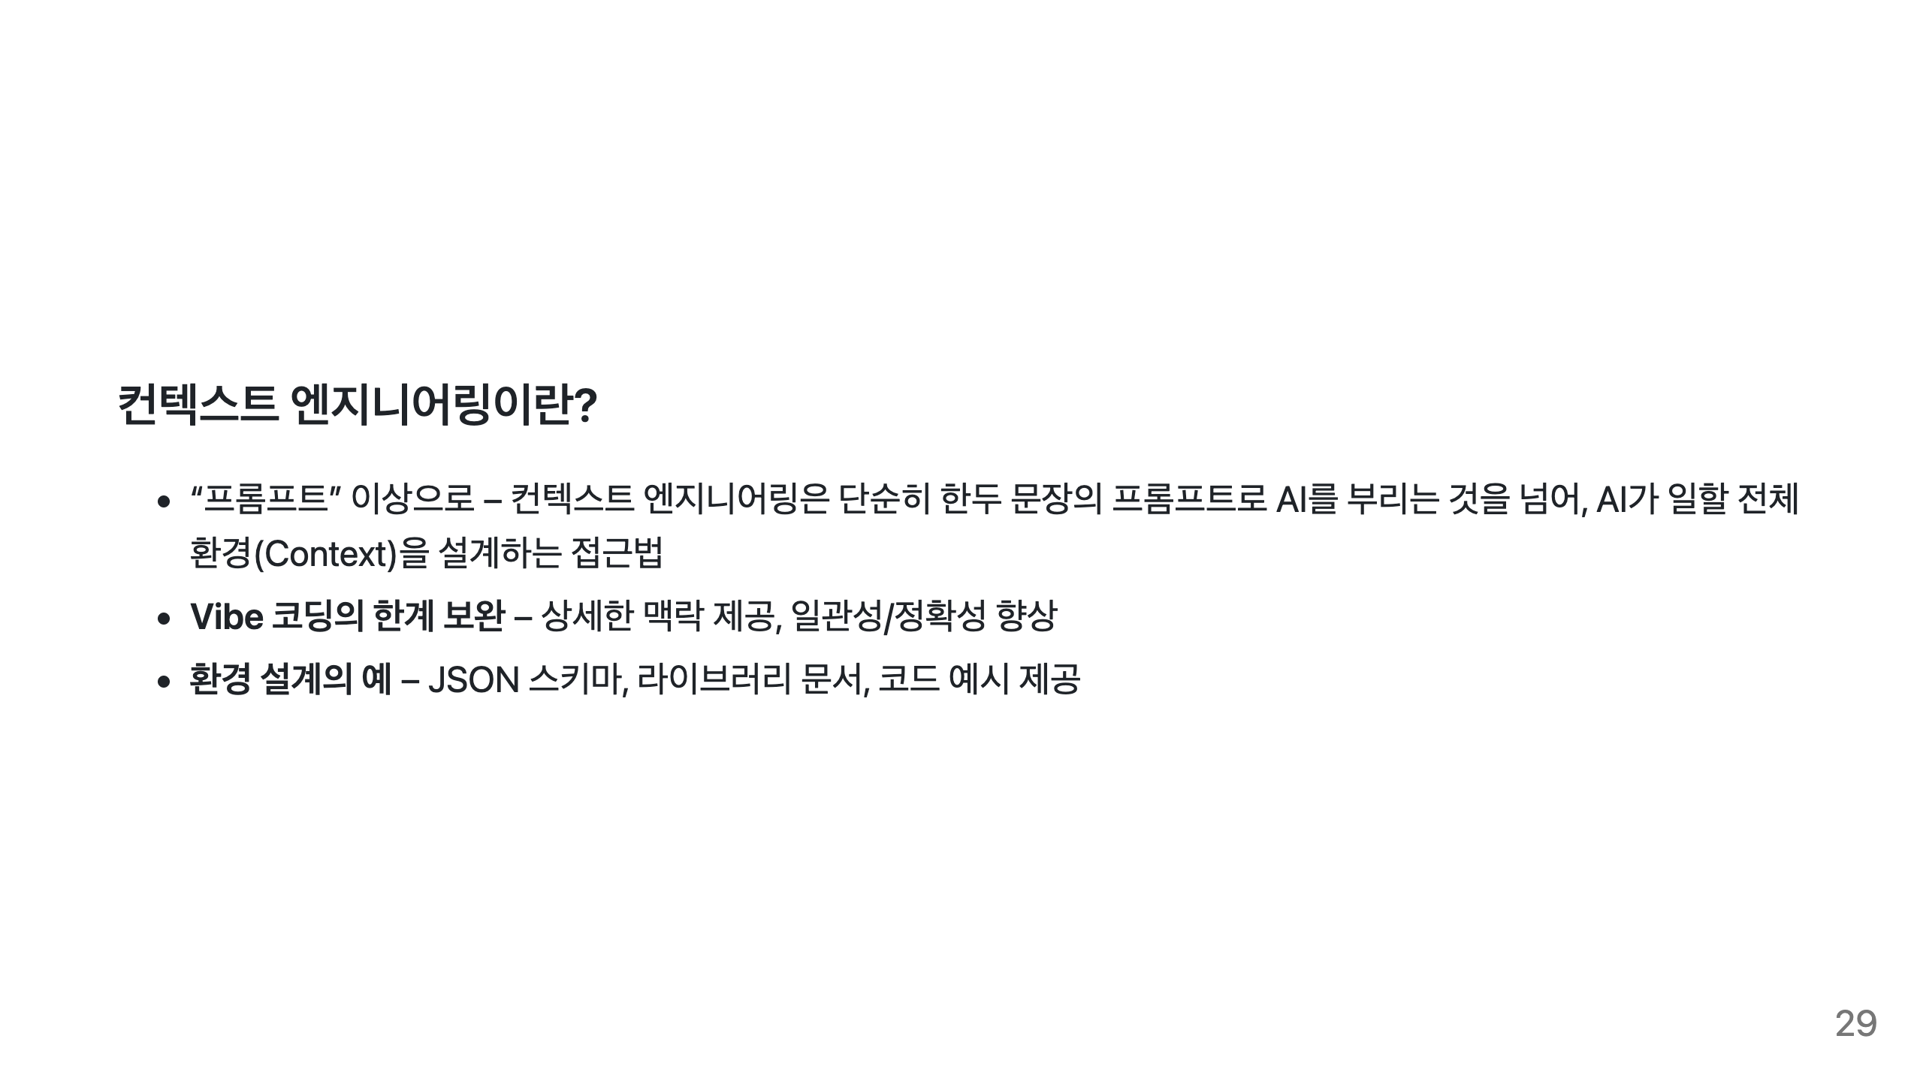
Notes:
Note: 컨텍스트 엔지니어링의 정의와 vibe 코딩과의 차이를 설명합니다. 구조화된 맥락을 줘서 AI가 헤매지 않도록 하는 방법이고, vibe 코딩의 한계를 극복하는 방향임을 강조합니다.

Slide 30
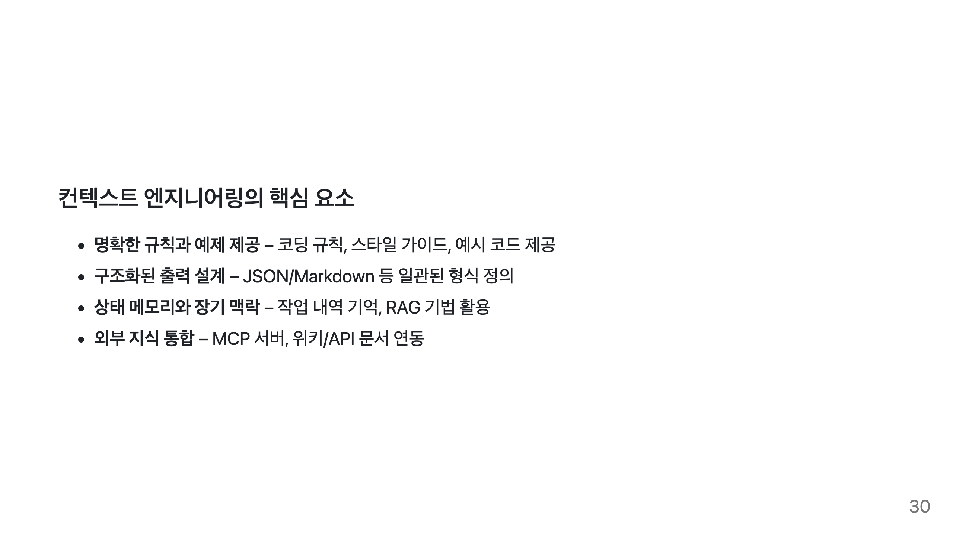
Notes:
Note: 컨텍스트 엔지니어링을 실제로 구현할 때 고려해야 할 요소들을 정리했습니다. 규칙, 출력구조, 상태메모리, RAG 등이 핵심입니다. 이런 요소들이 모여 AI에게 넓은 context를 주는 거죠.

Slide 31
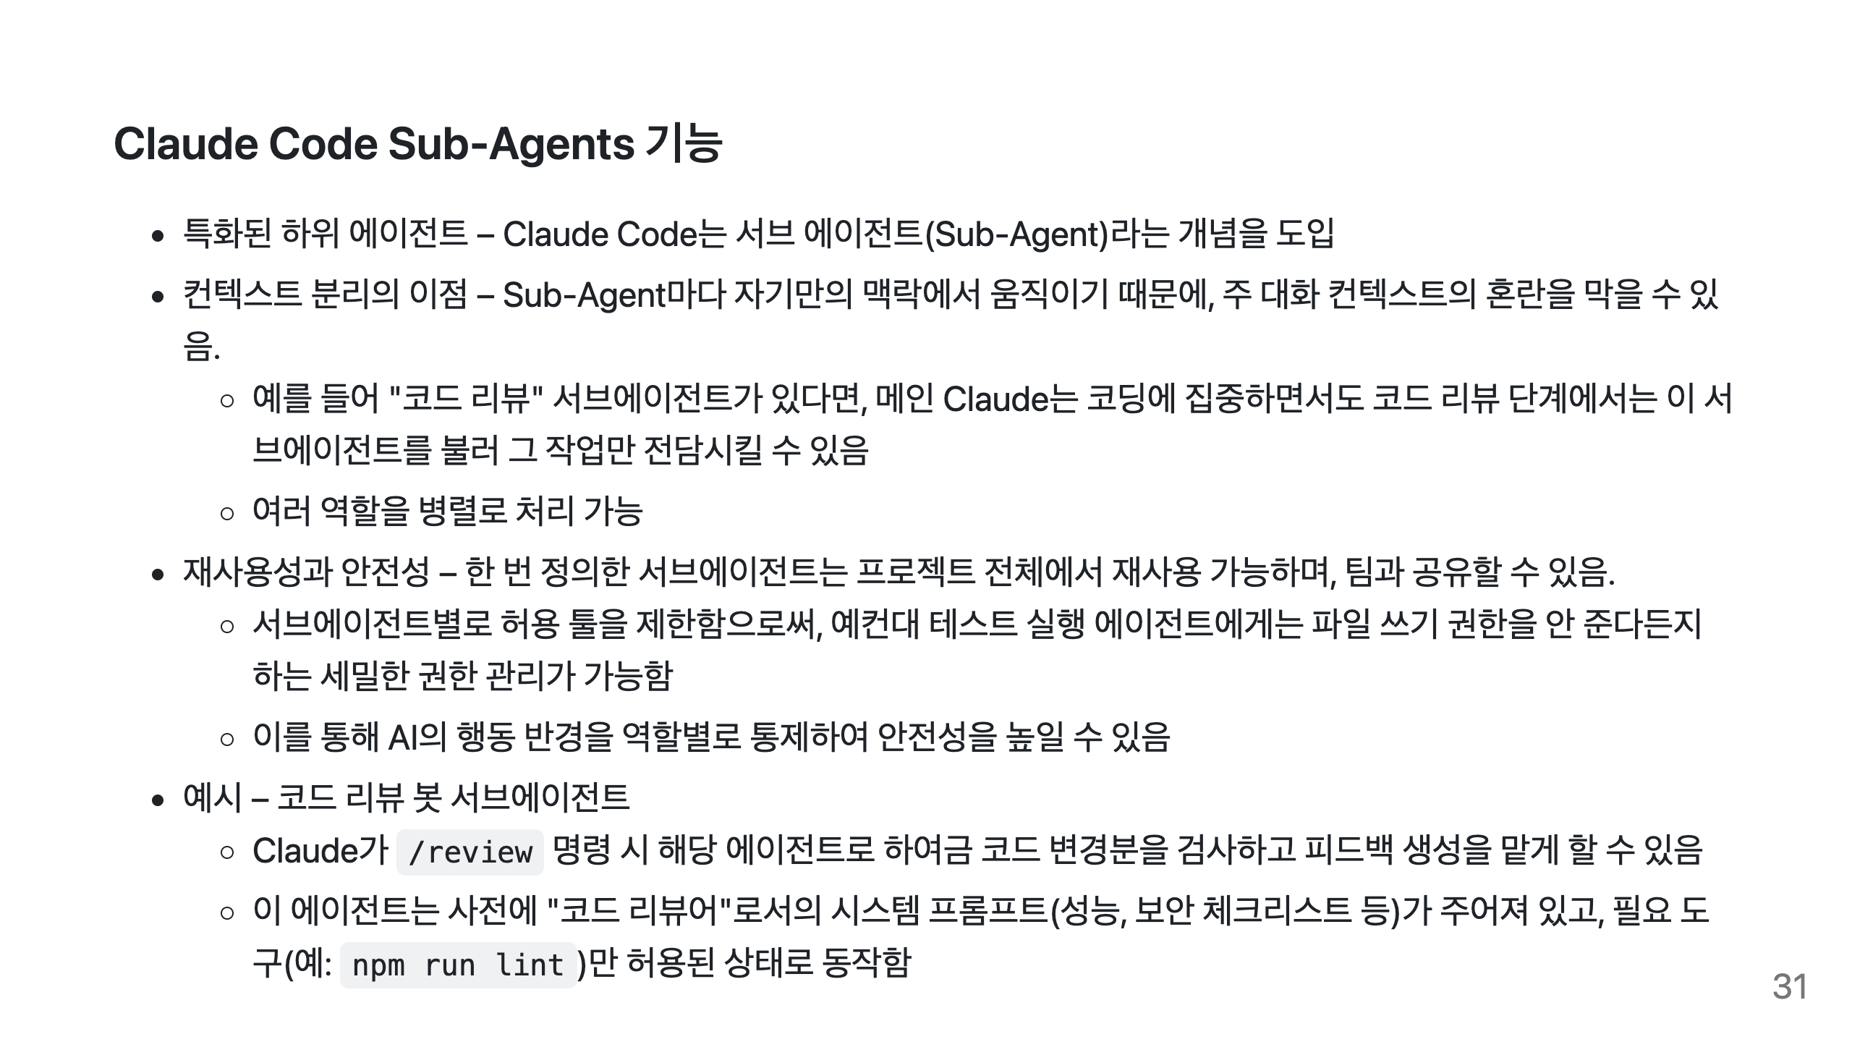
Notes:
Note: Claude Code Sub-Agents 기능 설명입니다. 여러 역할별로 AI를 쪼개서 컨텍스트를 분리하고 전문화하는 개념이죠. 코드 리뷰 예를 통해 설명했습니다.

Slide 32
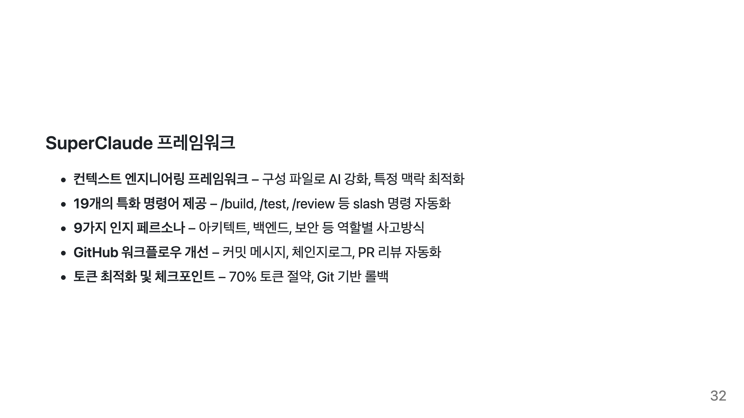
Notes:
Note: SuperClaude는 컨텍스트 엔지니어링을 구현한 프레임워크 사례입니다. specialized commands와 personas, Git integration 등을 설명했고, 이것이 코드리뷰 자동화 등 워크플로우 개선에 어떻게 쓰이는지 언급했습니다.

Slide 33
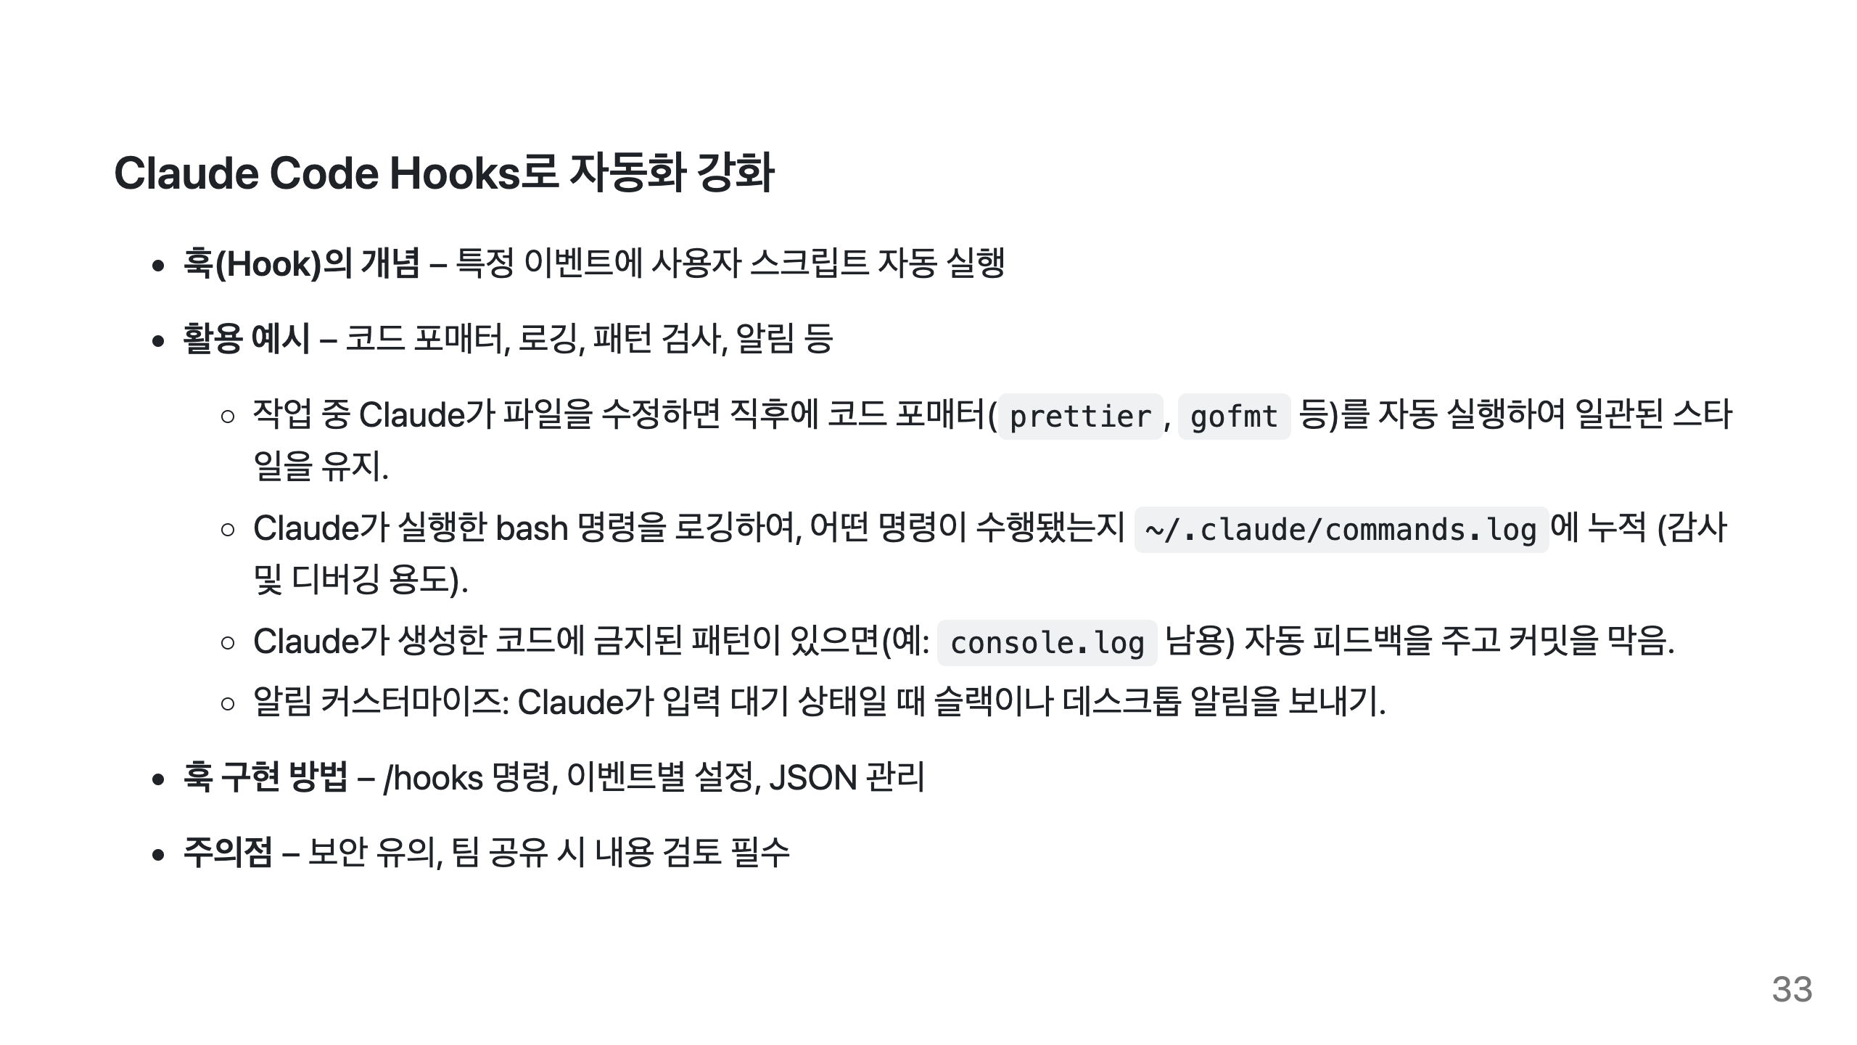
Notes:
Note: Hooks 가 무엇인지, 어떤 자동화를 할 수 있는지, 설정법, 주의사항 등을 다룹니다. 예시로 포매터 자동실행, 로깅, 컨벤션 검사 등을 들었습니다.

Slide 34
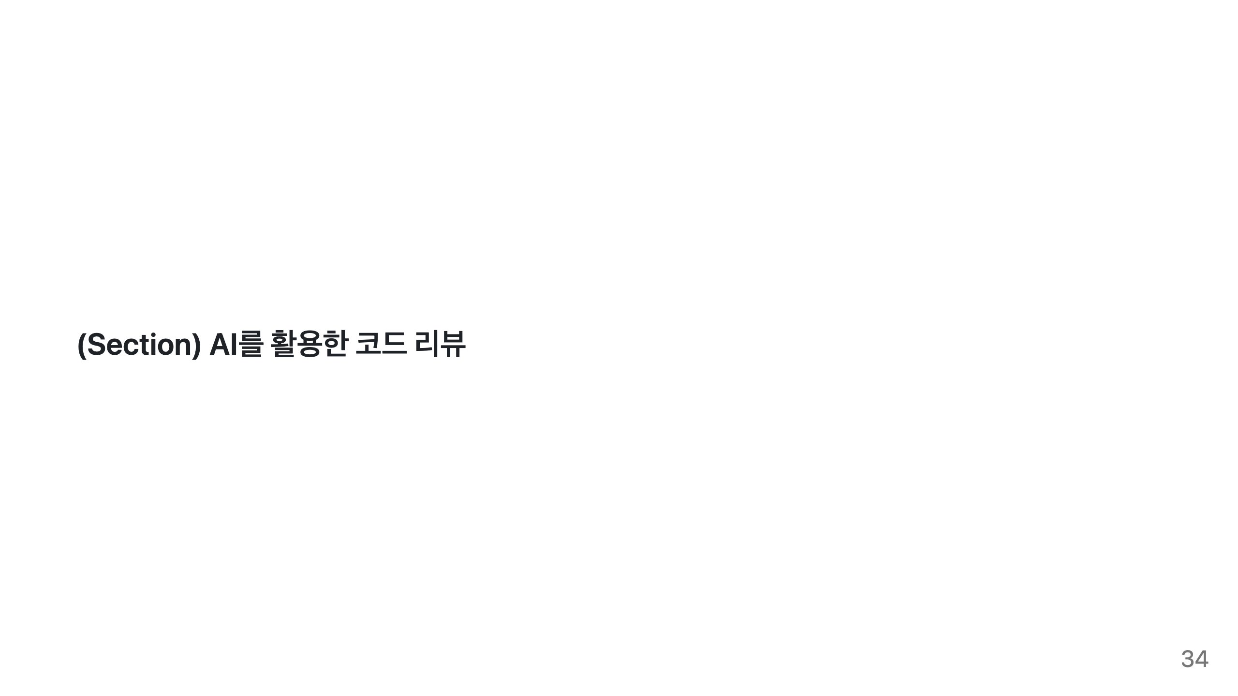
Notes:
Note: 이제 AI를 코드 리뷰 단계에 활용하는 전략을 알아보겠습니다. 바이브 코딩을 하면 코드량이 많아 리뷰가 부담되는데, AI가 그 부담을 어떻게 덜어줄 수 있는지 살펴봅니다.

Slide 35
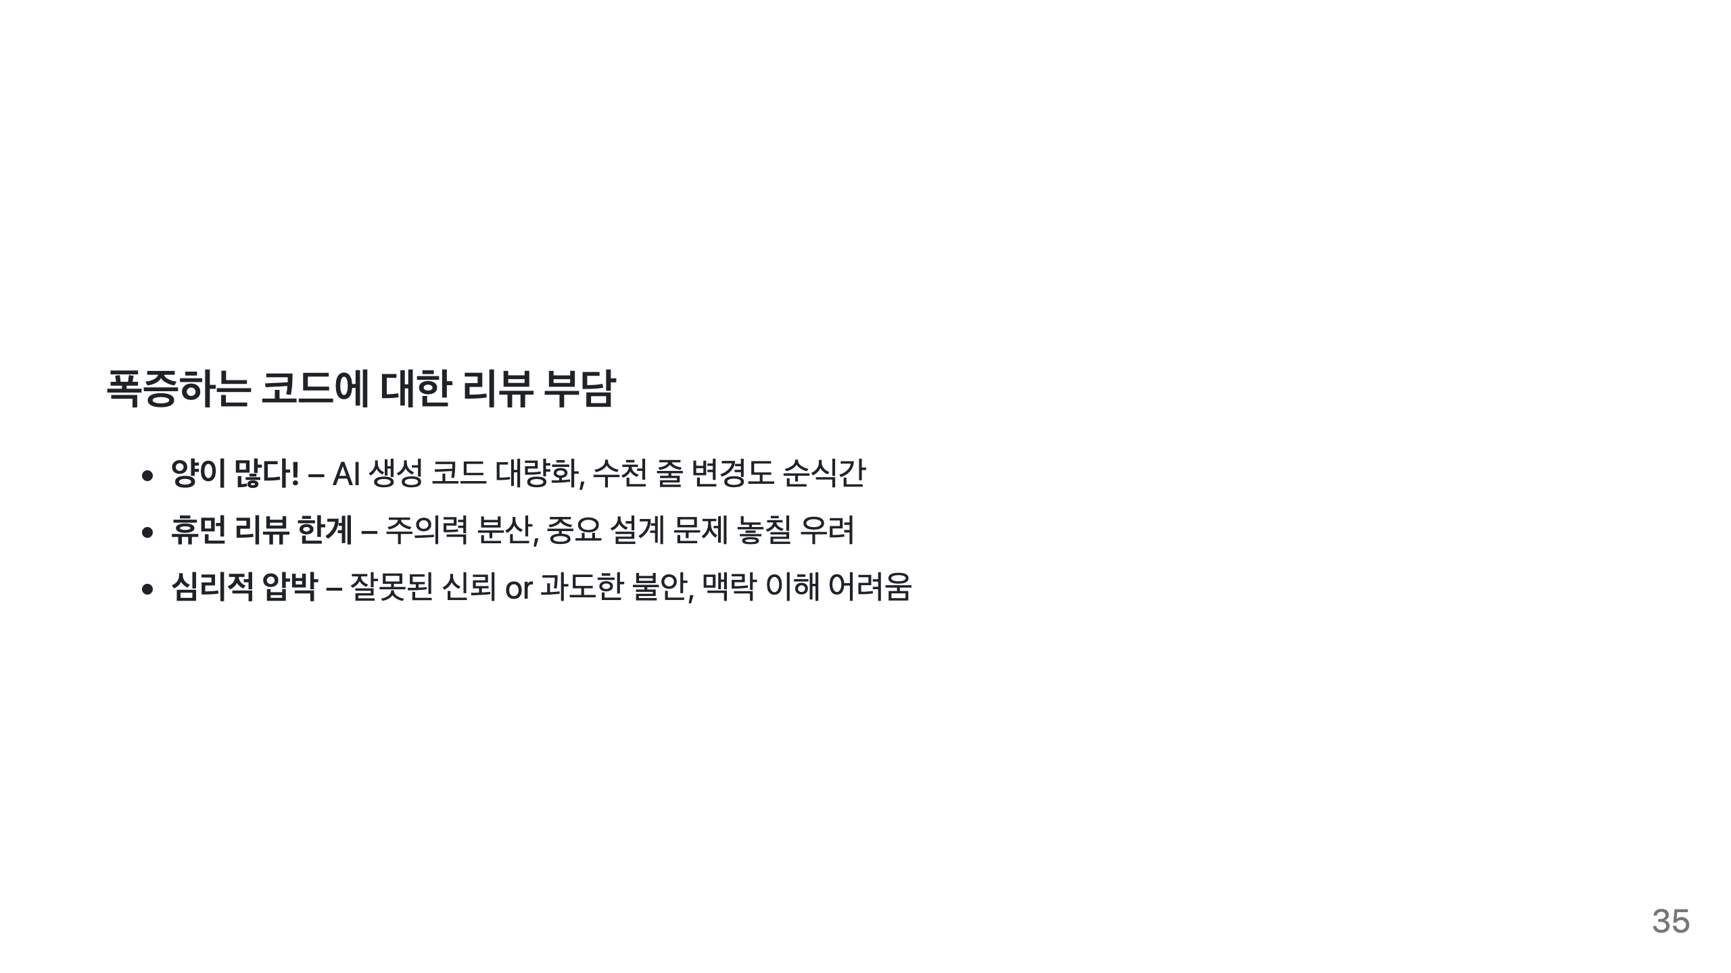
Notes:
Note: AI로 인해 리뷰해야 할 코드량이 많아지는 문제를 제기합니다. 사람이 다 검토하기 어려운 규모일 수 있고, 놓치는 부분이 생긴다는 점, 그리고 심리적 허들도 언급했습니다.

Slide 36
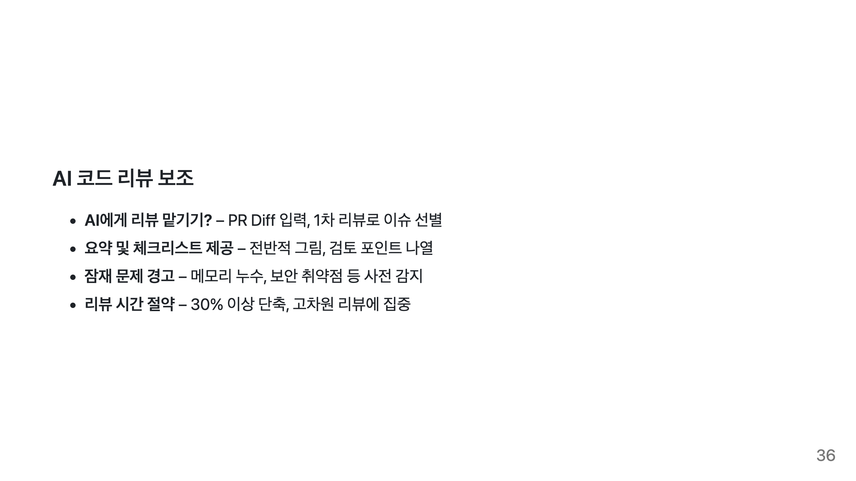
Notes:
Note: AI가 코드 리뷰를 도와주는 이점들을 나열합니다. SuperClaude의 code review 기능 언급으로 근거를 제시했고, AI 요약/체크리스트/경고 등의 개념을 설명했습니다.

Slide 37
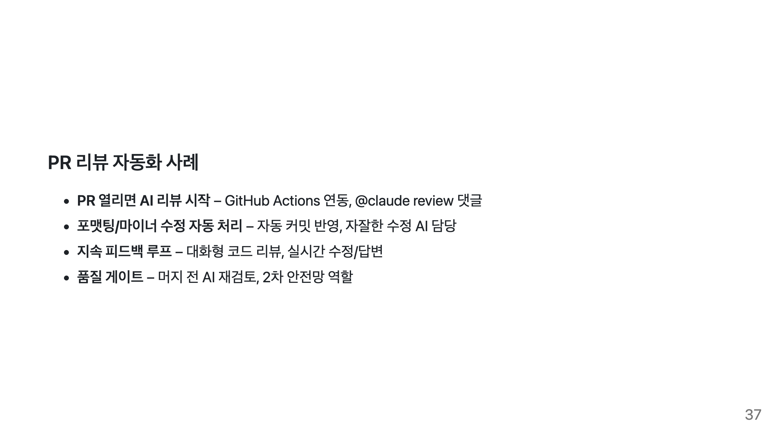
Notes:
Note: 실제로 GitHub Actions에서 AI로 리뷰 자동화/반영하는 사례를 묘사했습니다. Anthropic 예에서 PR 코멘트를 자동으로 처리한 부분을 인용했고, AI와 사람이 주고받으며 리뷰하는 이상적인 시나리오를 설명했습니다.

Slide 38
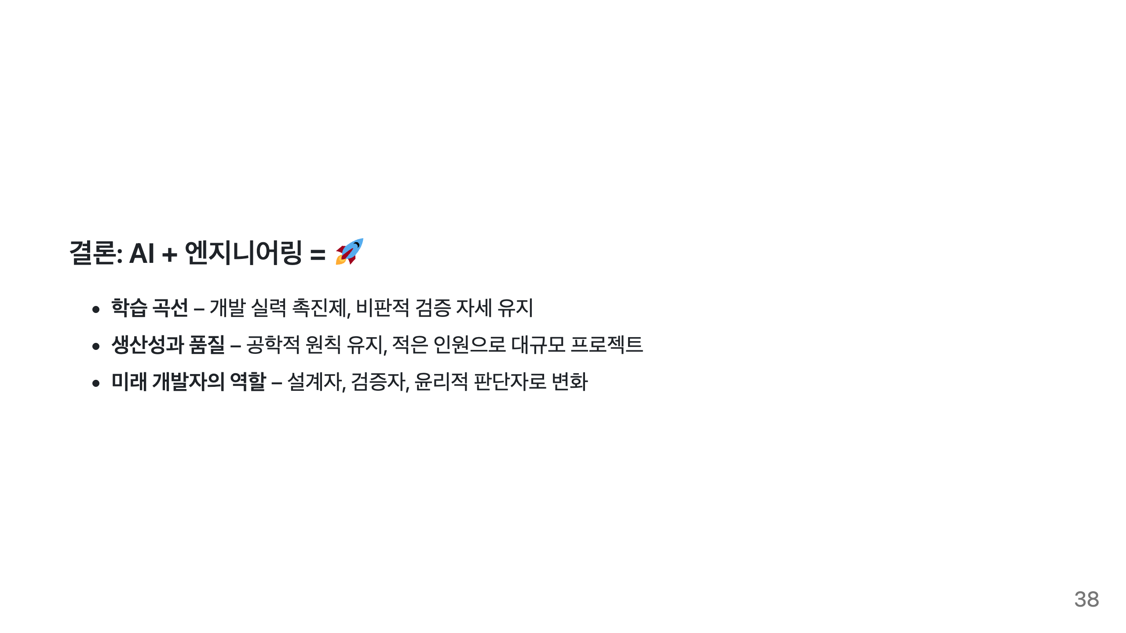
Notes:
Note: 결론 슬라이드에서는 이번 강의 내용을 요약하고, 주니어 개발자들에게 격려와 방향성을 제시합니다.

Slide 39
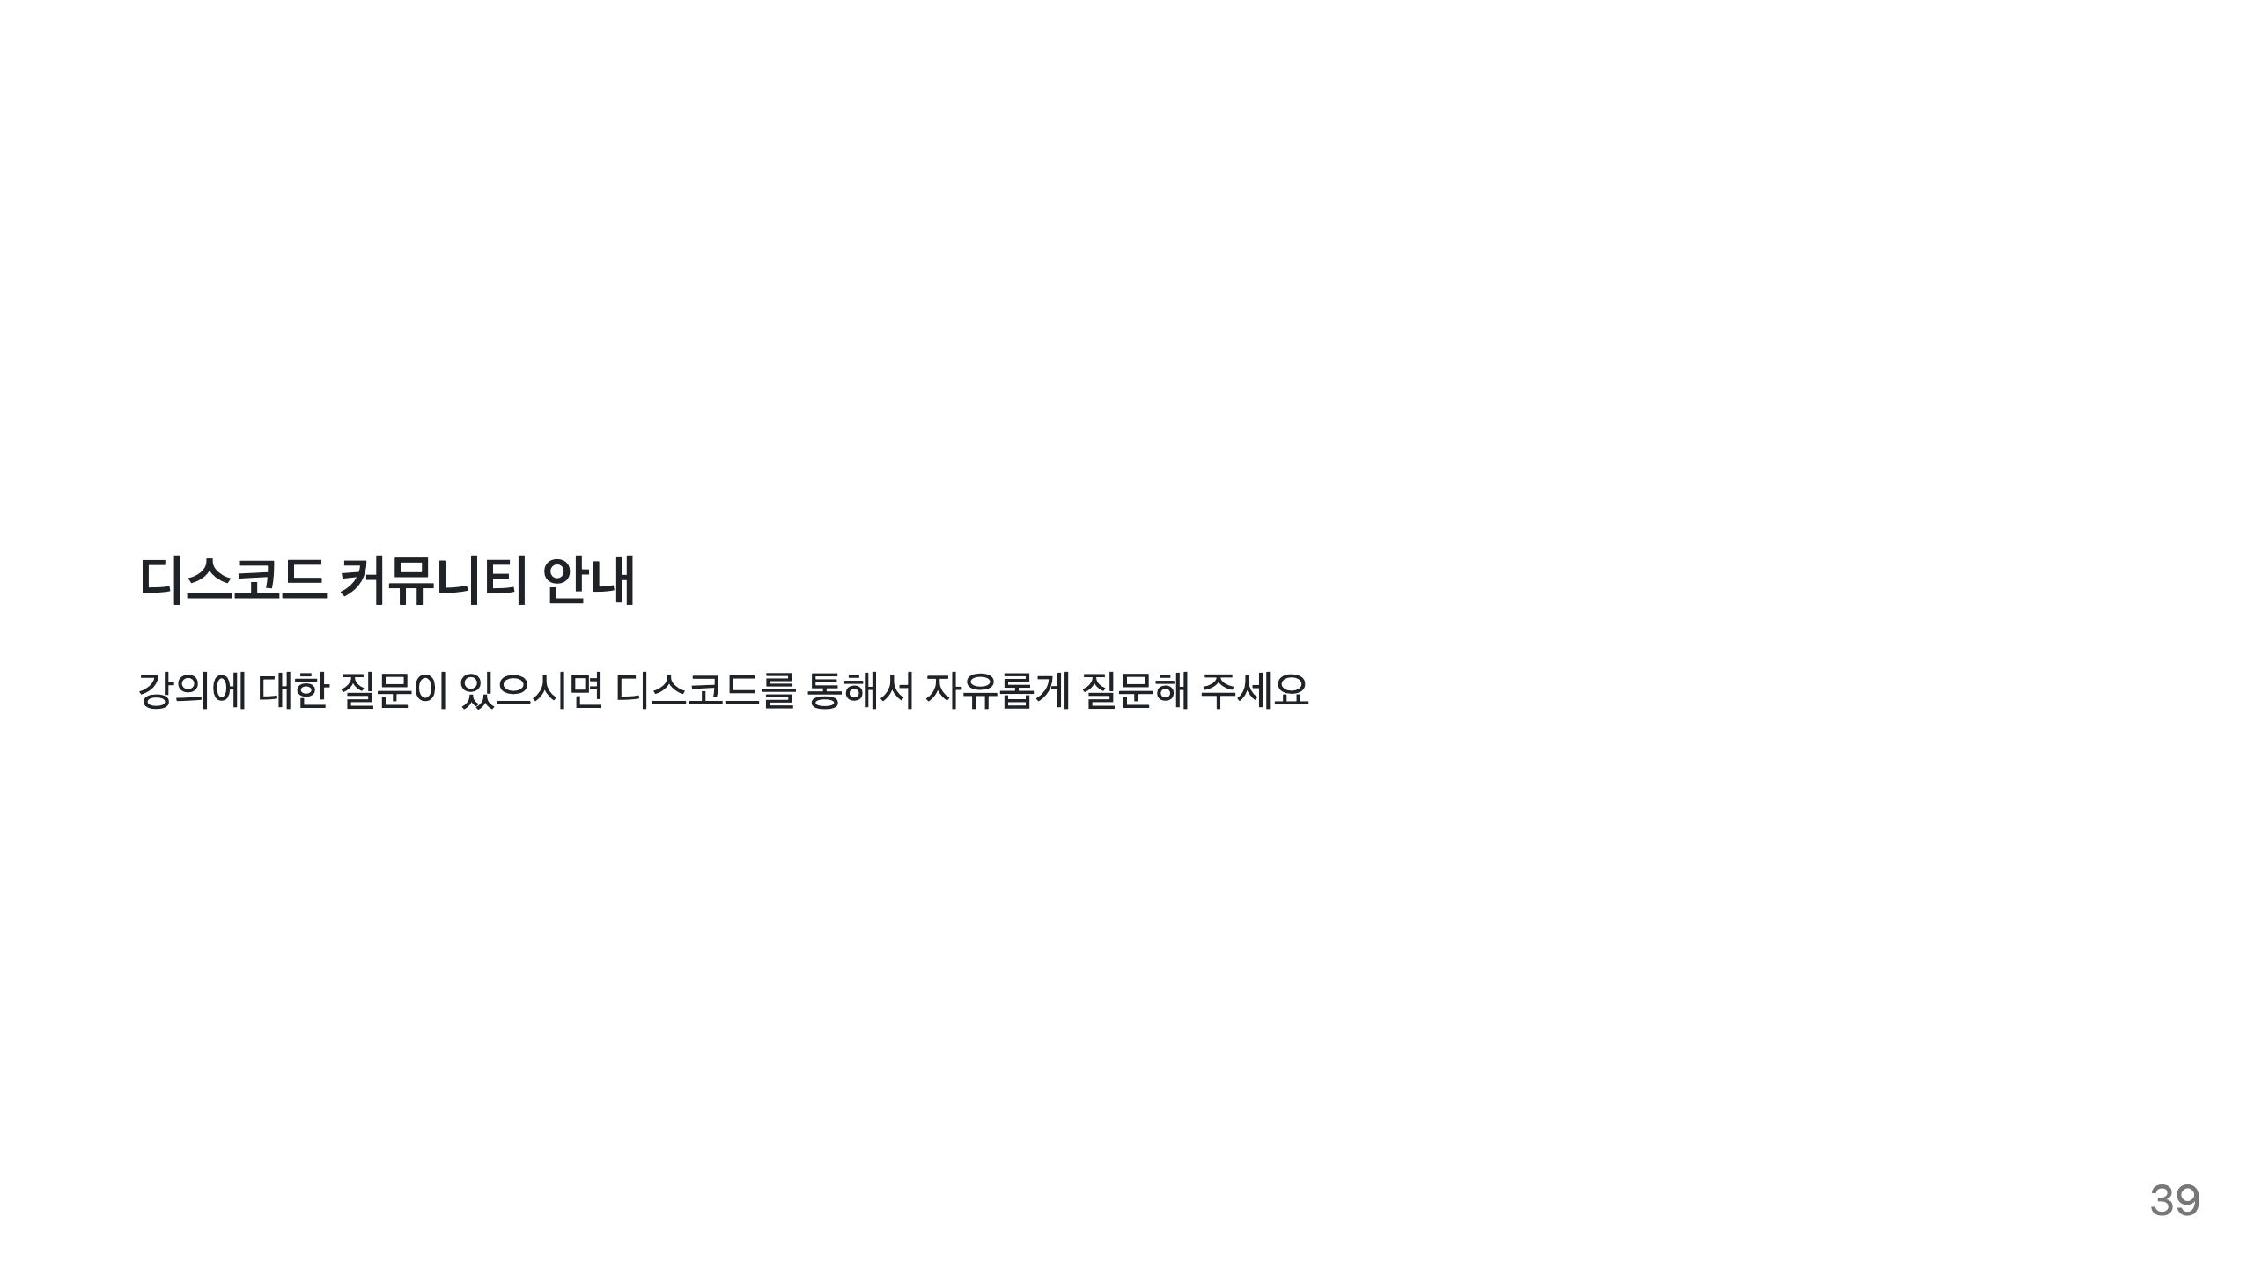
Notes:
Note: 마지막 슬라이드로 Q&A를 마련했습니다. 질문을 받으며 강의 마무리.

